Slide 1
Otvoreni pristup (OA)
Ljiljana Poljak Bilić
Dijana Erceg
9. studenog 2021.

Slide 3
Otvorena znanost?
pomak od standardnih načina objavljivanja istraživačkih rezultata u znanstvenim publikacijama prema dijeljenju i korištenju dostupnog znanja u što ranijoj fazi istraživačkog procesa
mijenja način provođenja znanstvenih istraživanja, pristupa i korištenja rezultata, a javljaju se novi načini znanstvene razmjene i suradnje
otvara put za unaprjeđeno povezivanje interdisciplinarnih istraživanja, što je ključno za rješavanje složenih istraživačkih pitanja i društvenih izazova

Slide 4
Zašto?
učinkovitost
smanjuje se potreba za nepotrebnim umnožavanjem istraživanja
više istraživanja na temelju istih podataka
pridonosi se poboljšanju kvalitete
ponovljivost i validacija rezultata --> pomaže u borbi protiv znanstvene prijevare
ubrzan znanstveni napredak
pogoduje gospodarskom rastu i inovacijama

Slide 5
„Otvoreni pristup je slobodan, besplatan i neometan mrežni pristup digitalnim znanstvenim informacijama koji omogućava čitanje, pohranjivanje, distribuciju, pretraživanje, dohvaćanje, indeskiranje i/ili drugo zakonito korištenje”
Hrvatska deklaracija o otvorenom pristupu, 2012.
Notes:
Slobodan pristup u ovom kontekstu znači trajno slobodan od bilo kakvih ograničenja i postavljanja uvjeta za pristup i korištenje. Prema definiciji otvorenog pristupa, on podrazumijeva supostojanje sloboda pristupa i korištenja. Definicija otvorenog pristupa dolazi iz Hrvatske deklaracije otvorenom pristupu, koja je jedan od rijetkih dokumenata koji reguliraju otvorenu znanost, iako samo na deklarativnoj razini.

Slide 6
Cilj politika otvorenog pristupa
"istraživačima i široj javnosti pružiti besplatan pristup stručno recenziranim znanstvenim publikacijama, istraživačkim podacima i drugim rezultatima istraživanja na otvoren i nediskriminirajući način, i to što je ranije moguće u postupku njihova širenja, te omogućiti uporabu i ponovnu uporabu rezultata znanstvenih istraživanja."
PREPORUKA KOMISIJE (EU) 2018/790 оd 25. travnja 2018. o pristupu znanstvenim informacijama i njihovu čuvanju
Notes:
Europska komisija državama članicama ovim preporukama nalaže donošenje politika u cilju ostvarivanja otvorenog pristupa i formiranja europskog istraživačkog prostora, a regulira: otvoreni pristup znanstvenim publikacijama, Upravljanje istraživačkim podacima (uključujući otvoren pristup), čuvanje i ponovnu uporabu znanstvenih informacija, infrastrukture za otvorenu znanost, Vještine i kompetencije (istraživača i osoblja akademskih institucija u pogledu znanstvenih informacija), poticaje i nagrade

Slide 7
Autor
veća vidljivost = veća citiranost
ubrzanje cjelokupnog znanstvenog ciklusa
Ustanova
Zašto?
okuplja znanstveni, obrazovni i stručni rad na jednom mjestu i predstavlja ga akademskoj zajednici, financijerima i javnosti
vidljivost, kvaliteta, umrežavanje, pozicioniranje
Zajednica
PITCH DECK V 1.0
upoznavanje i razumijevanje znanstvene zajednice - popularizacija znanosti
brži protok znanja između znanstvene zajednice i industrije - gospodarski razvoj

Slide 8
Iz literature
Citatna prednost članaka:
Hajjem,Harnad ,
Gingras, 2005.*
Citiranost članaka u otvorenom pristupu porasla je između 36 % i 172 %
Gargouri, Hajjem, Larivière et al., 2010.**
Utvrđeno je povećanje citiranosti, posebno za visoko citirane članke
Mikki, 2017.***
Članci u otvorenom pristupu su citirani dvostruko više
* biologija, psihologija, sociologija, zdravlje, političke znanosti, ekonomija, edukacija, pravo, menadžment
** Inženjerstvo, biologija, biomedicina, kemija, psihologija, matematika, klinička medicina, zdravlje, fizika, društvene znanosti, ***sva područja

Slide 9
McKiernan, Erin C., et al. "Point of view: How open science helps researchers succeed." elife 5 (2016): e16800
https://elifesciences.org/articles/16800#content

Slide 10
Vrste otvorenog pristupa
Zeleni put
Rad objavljen u časopisu s pretplatom, a dopuštena verzija rada pohranjena u repozitorij (s odgodom)
Zlatni put
Plaćena objava rada (APC) u časopisu u otvorenom pristupu

Slide 11
Digitalna građa:
Repozitorij
ocjenski radovi
radovi objavljeni u časopisu ili zborniku
poglavlja u knjizi i knjige
likovna i audiovizualna građa
skup podataka
obrazovni sadržaj
ostala dokumentacija (izvještaji, elaborati, studije i sl.)
Pohrana
Upravljanje
Pristup

Slide 12
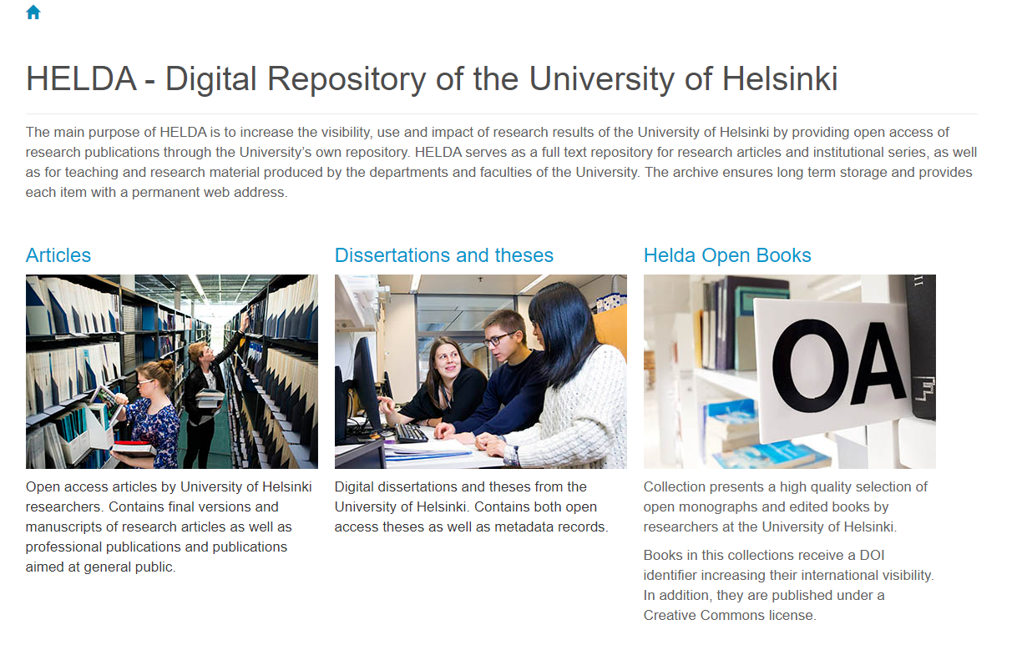
Primjer dobre prakse:

Slide 13
Može li rad biti objavljen u repozitoriju?
Ovisi o politici izdavača o samoarhiviranju i stavljanju rada u otvoreni pristup.
Sherpa Romeo

Slide 14
Predrecenzijska verzija
eng. preprint / submitted version
Verzija prihvaćena za objavljivanje
engl. postprint / accepted manuscript
Objavljena verzija
engl. version of record – VoR /
published PDF
Verzije
radova

Slide 15
Politike izdavača
Electric Power Systems Research
Water Resources Research

Slide 16
Provjeriti uredničku politiku časopisa
Pohrana rada u repozitoriju
Odabrati ispravnu verziju rada
Učitati rad u repozitorijj

Slide 17
Repozitorij Fakulteta građevinarstva, arhitekture i geodezije, Sveučilište u Splitu
Mogućnosti

Slide 18
Statistika?
Veća vidljivost = veća citiranost
Fakulteta građevinarstva, arhitekture i geodezije u Splitu. (2021). FGAG repozitorij: statistika top pogleda/preuzimanja objekata [skup podataka]. 04.11.2021. Dobavljeno iz: https://repozitorij.gradst.unist.hr/stats/repository

Slide 19
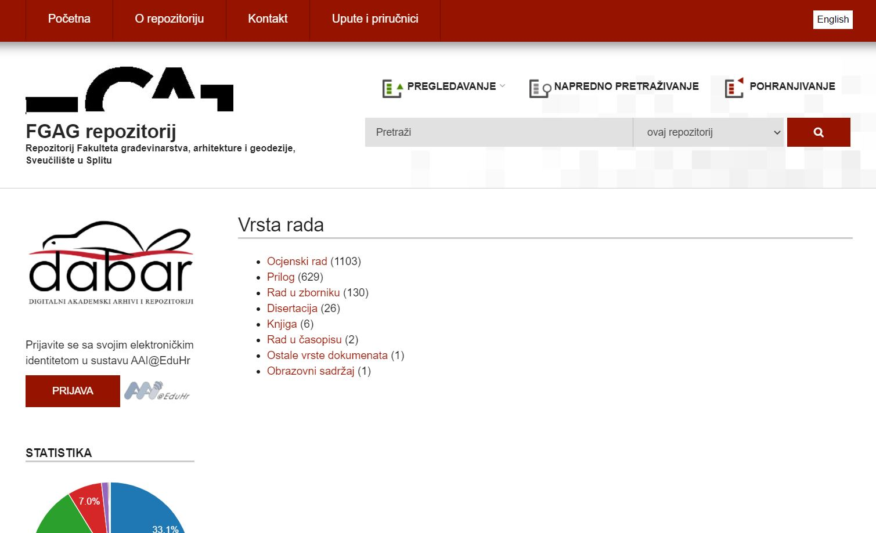

Slide 20
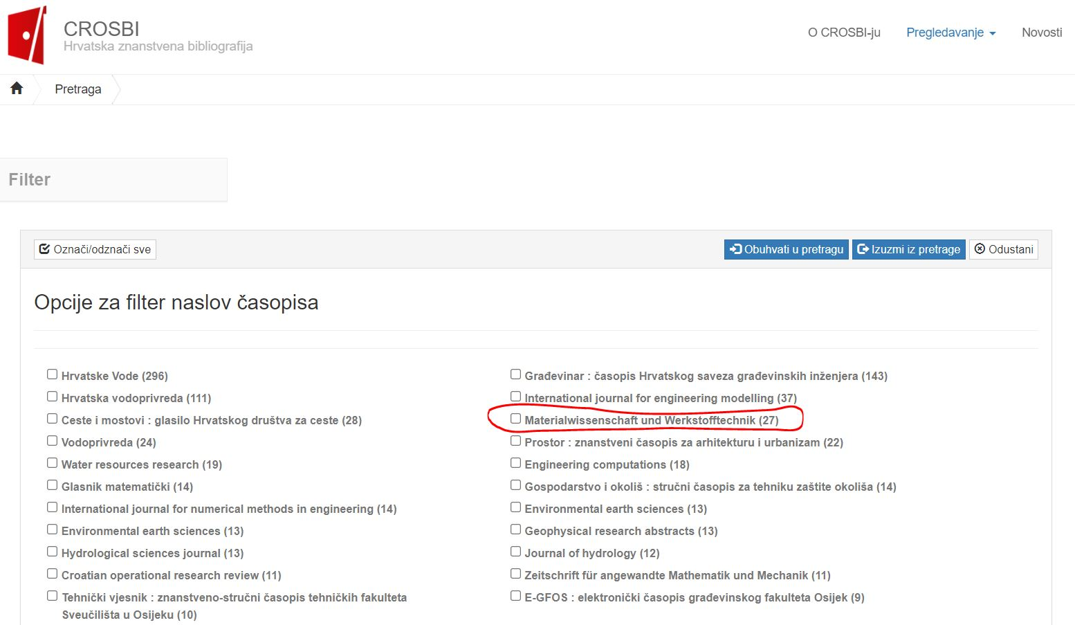

Slide 21
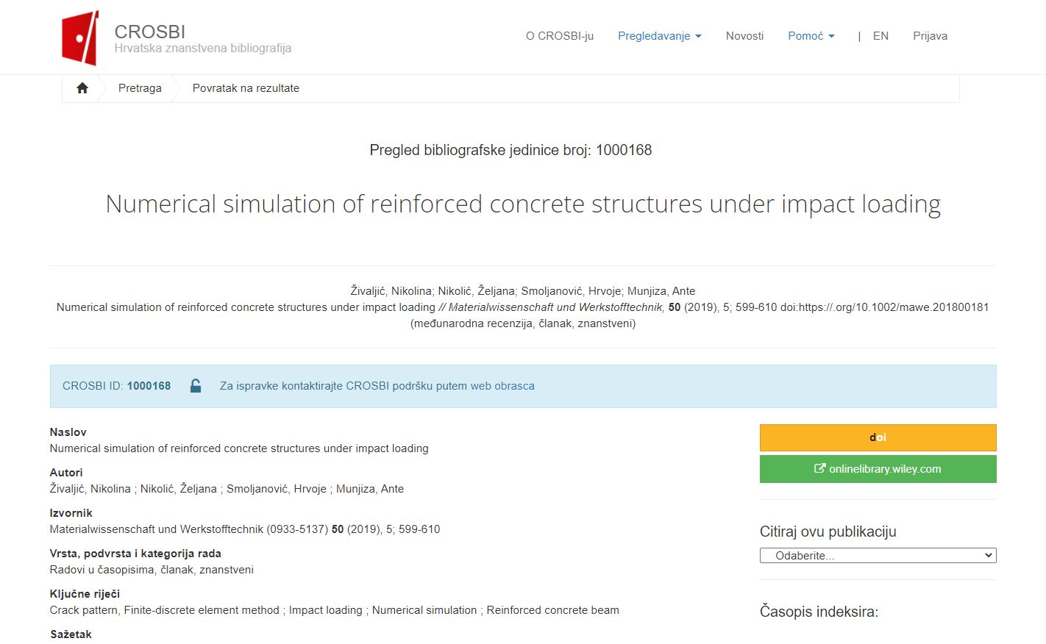
1. primjer pohrane u Dabar

Slide 22
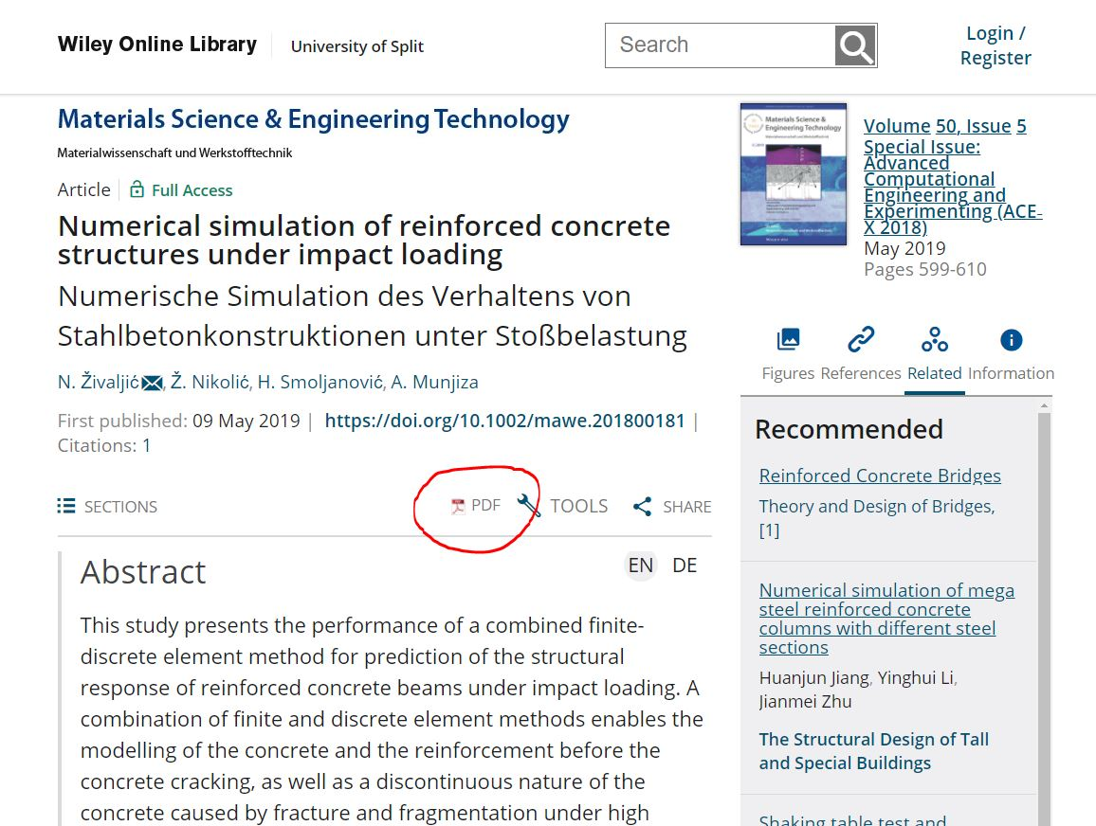

Slide 24
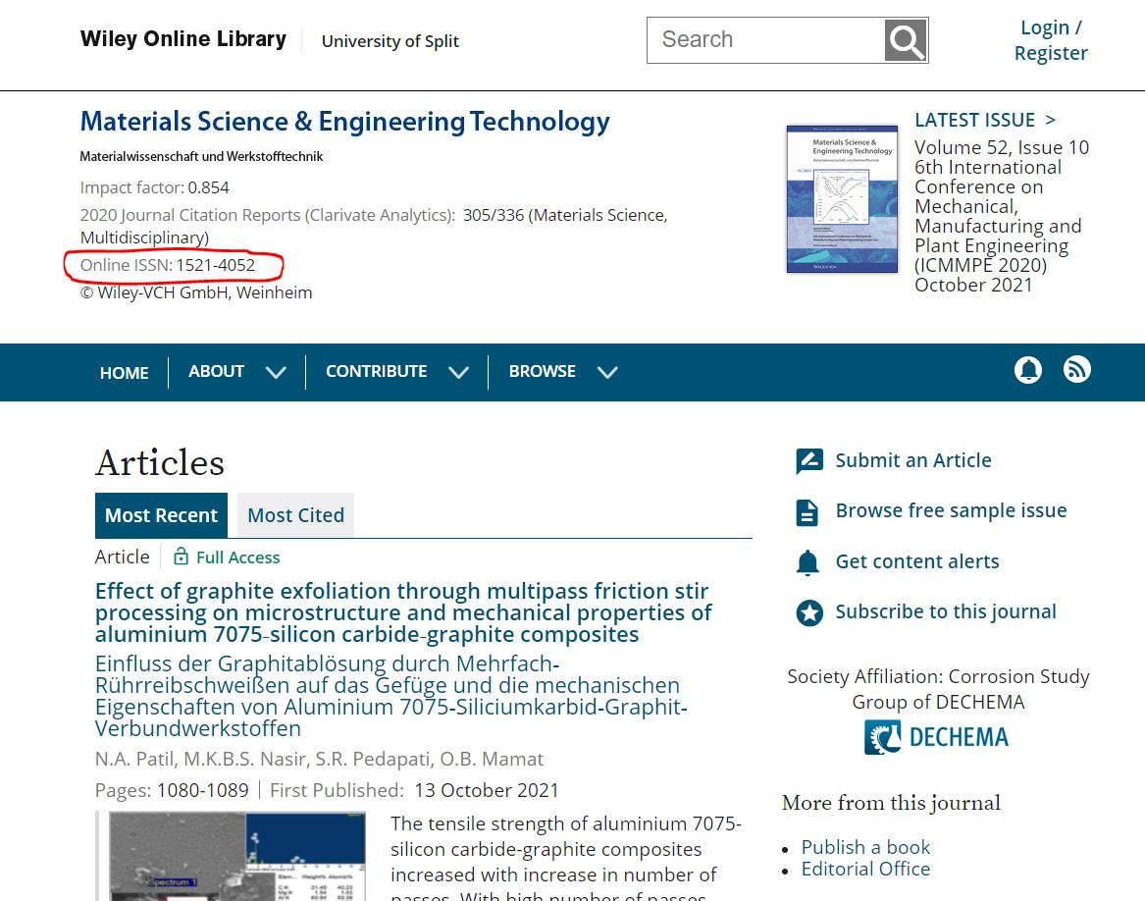

Slide 25
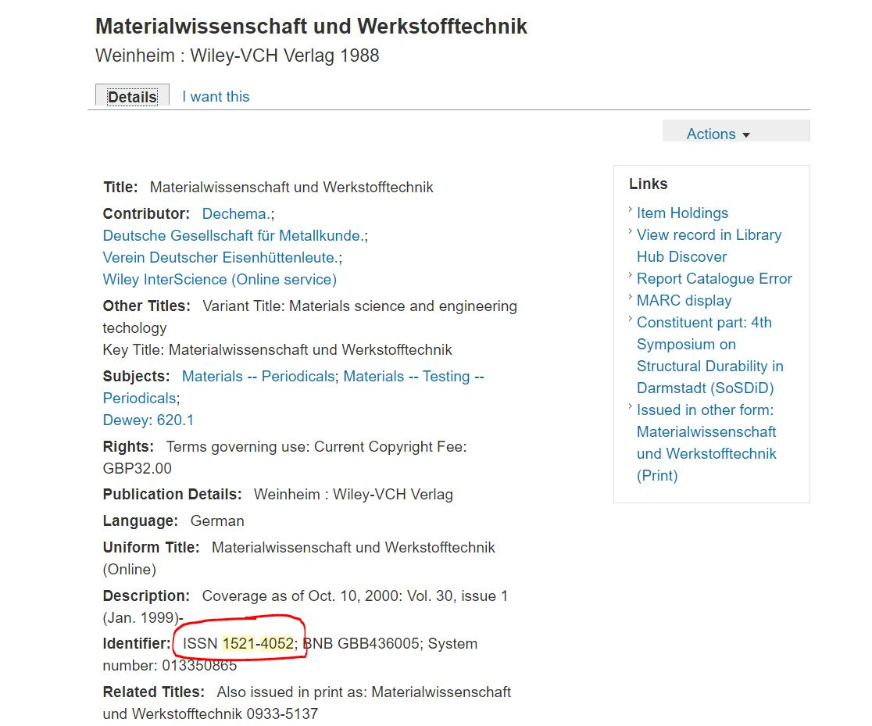

Slide 26
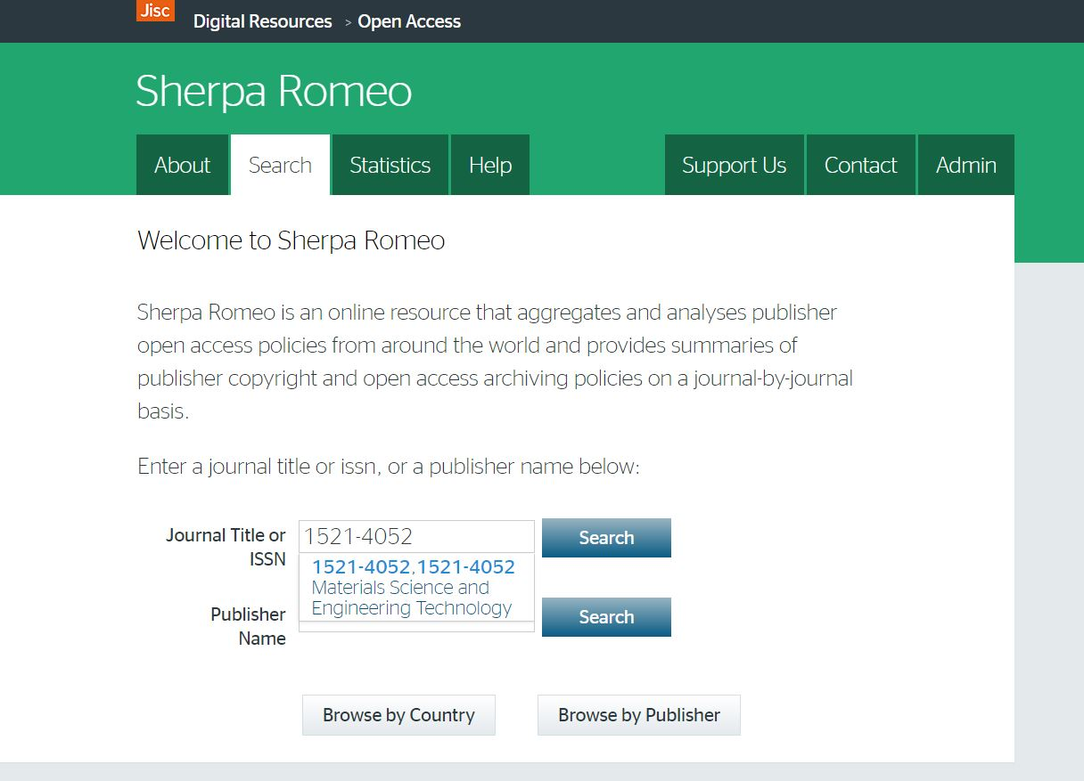
https://v2.sherpa.ac.uk/romeo/

Slide 27
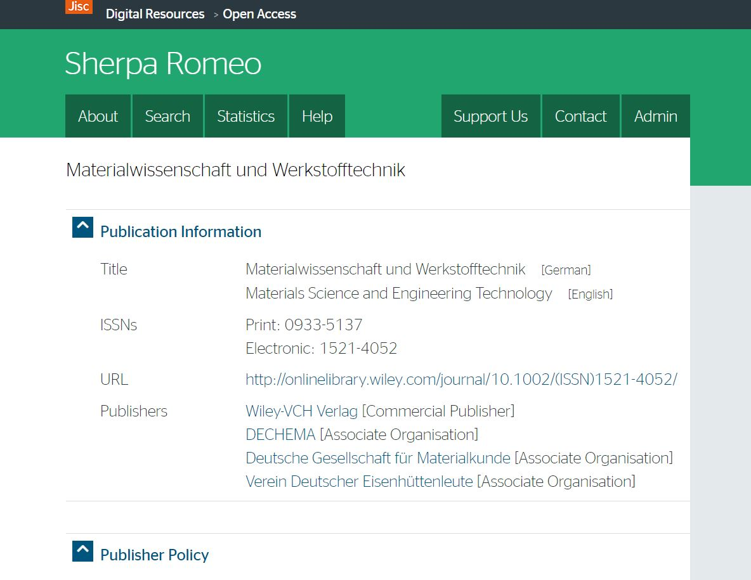

Slide 28
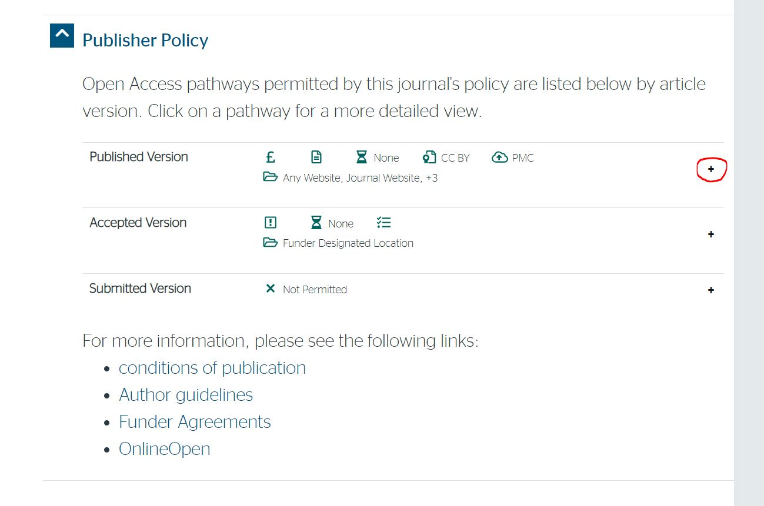

Slide 29
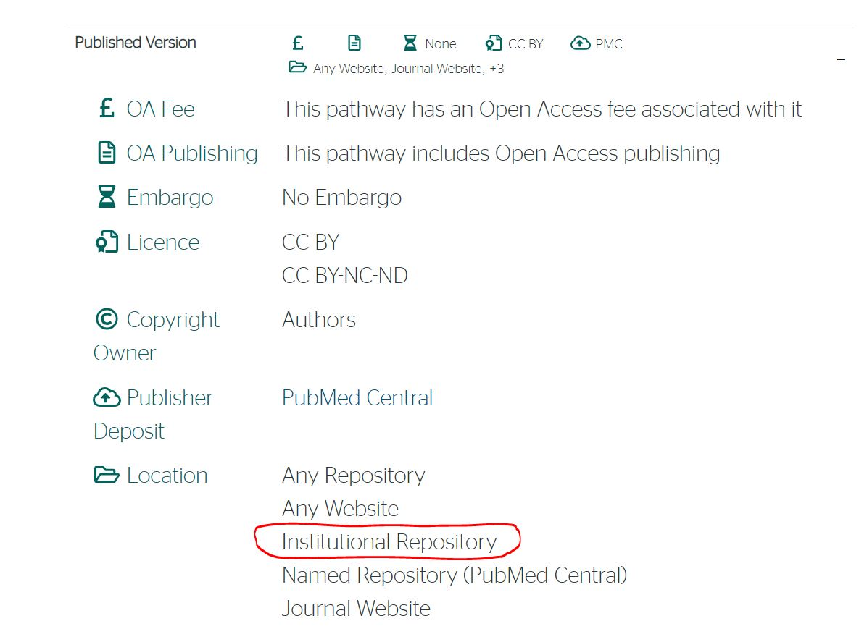

Slide 30
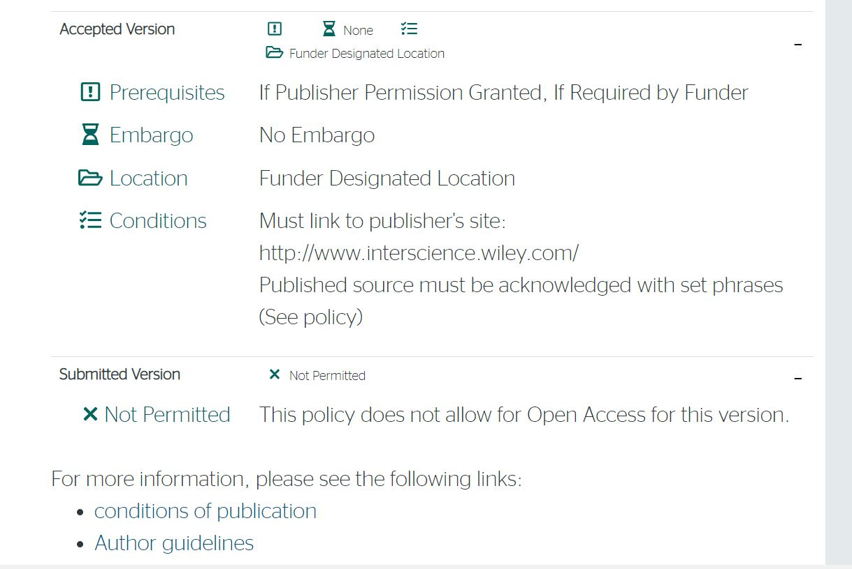

Slide 32
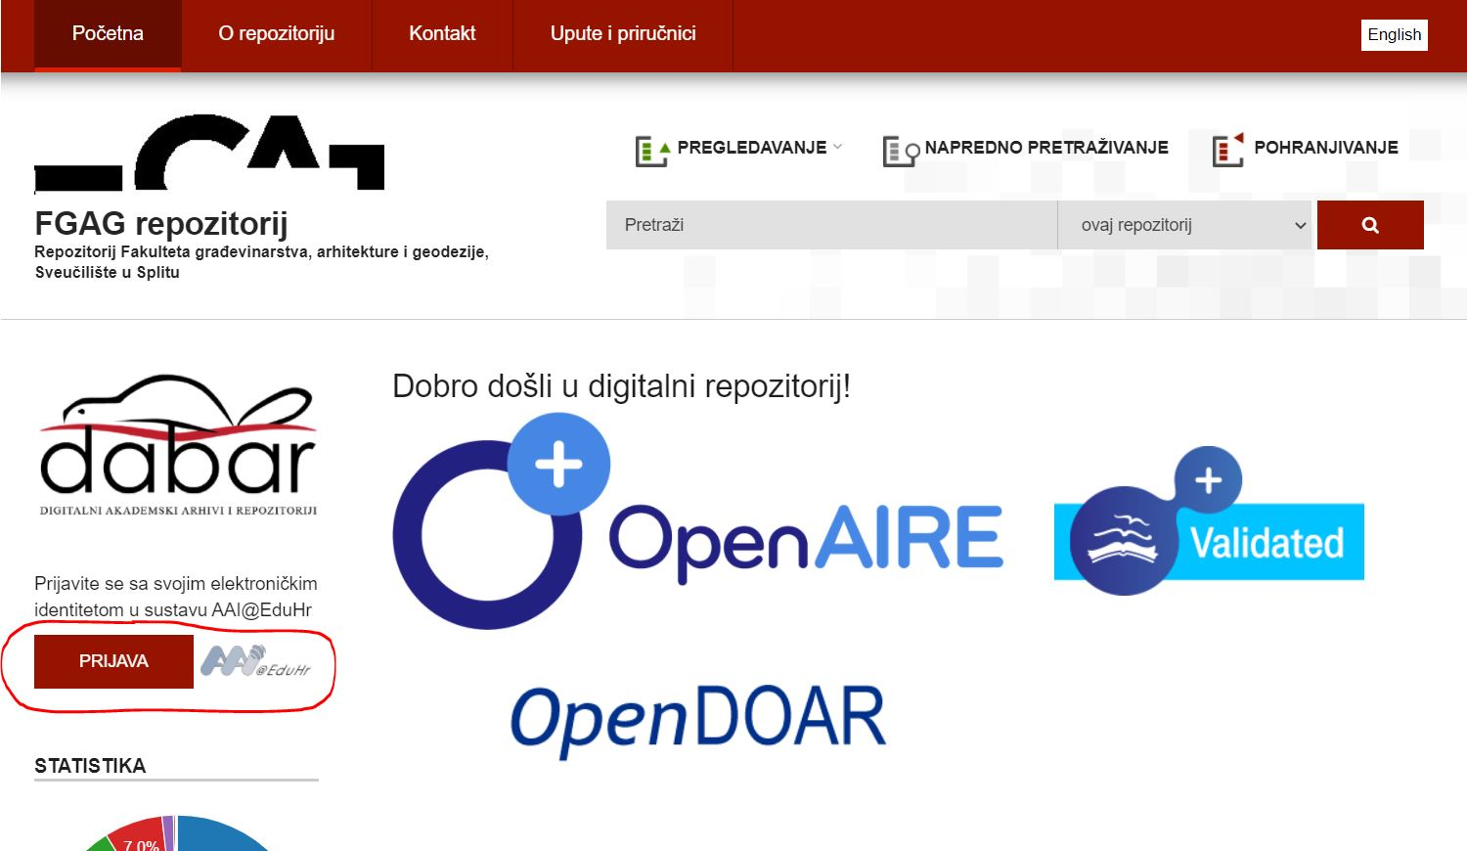
https://repozitorij.gradst.unist.hr/

Slide 33
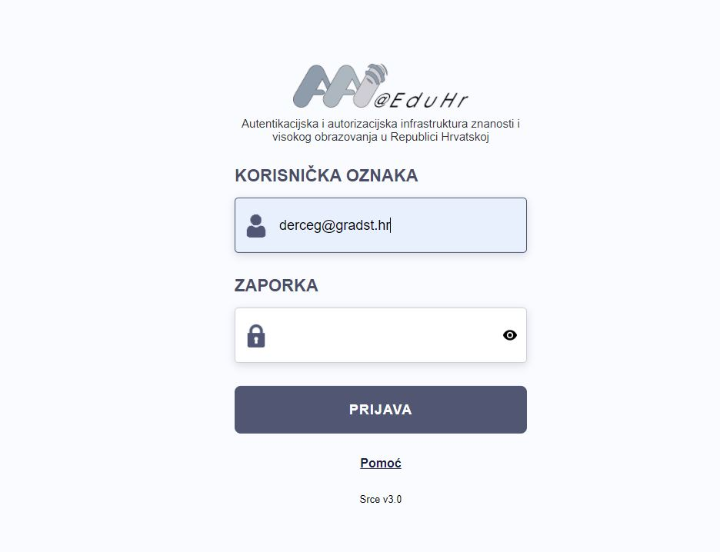

Slide 34
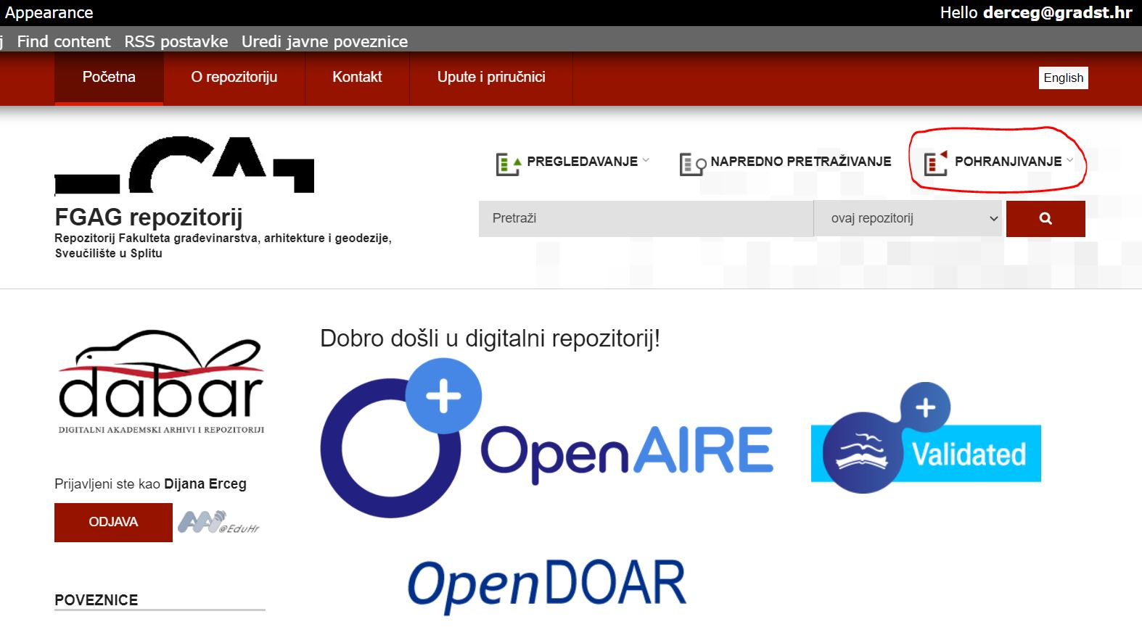

Slide 35
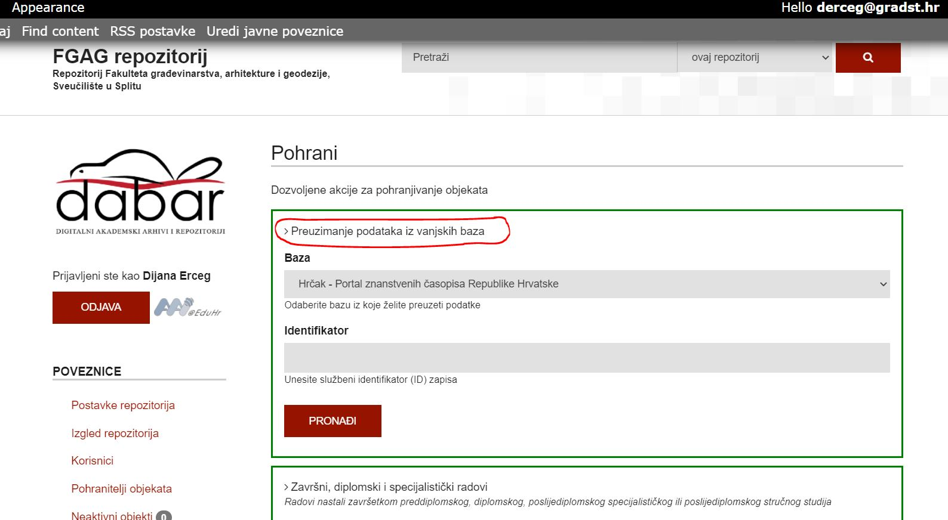

Slide 36
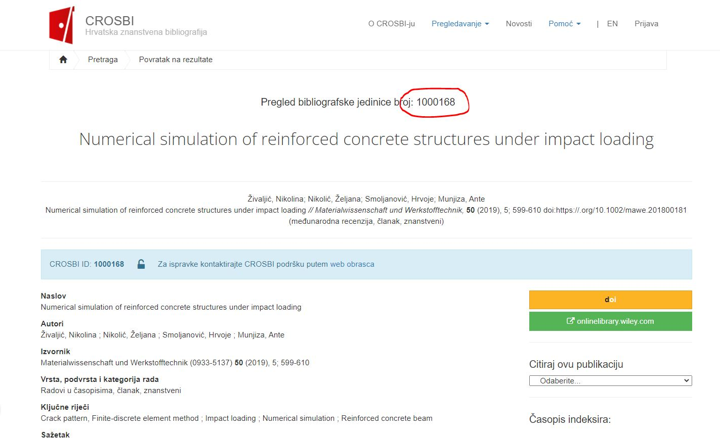

Slide 37
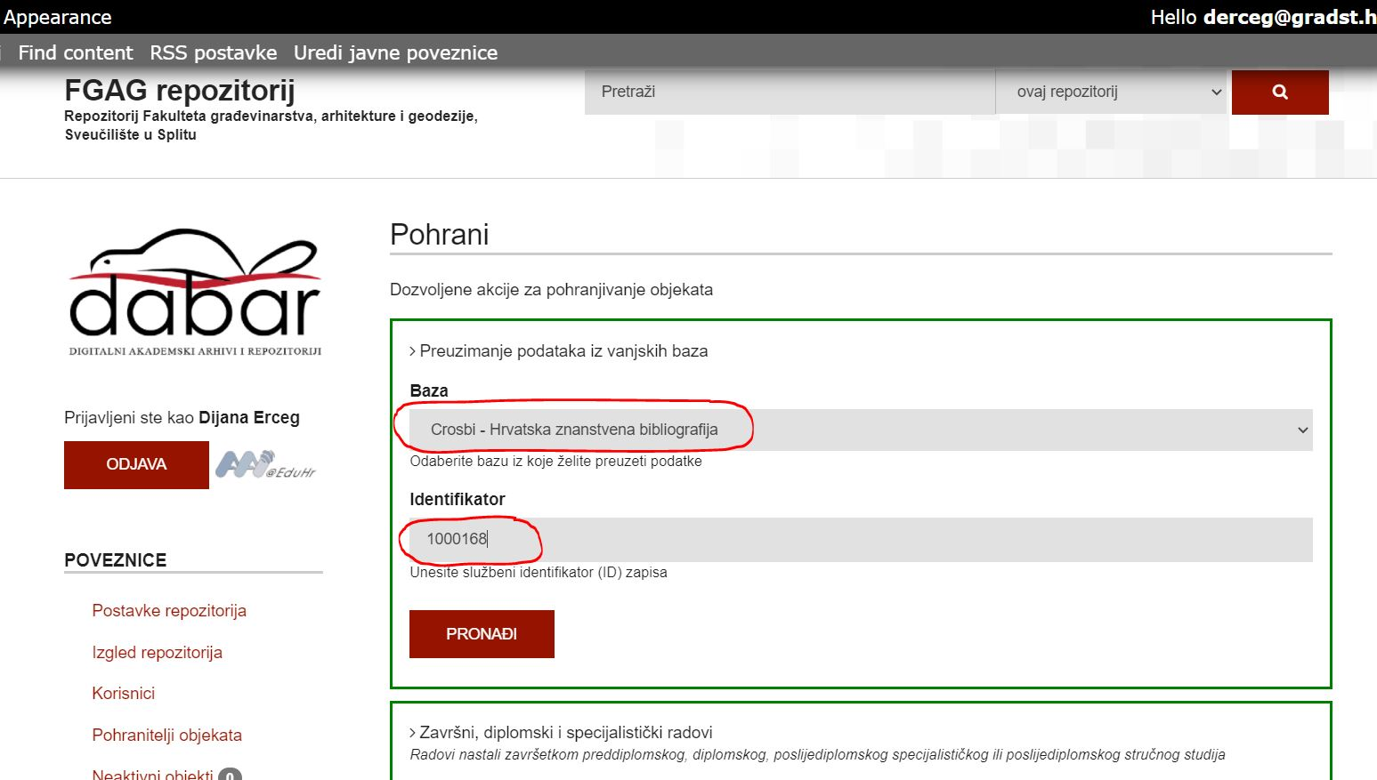

Slide 38
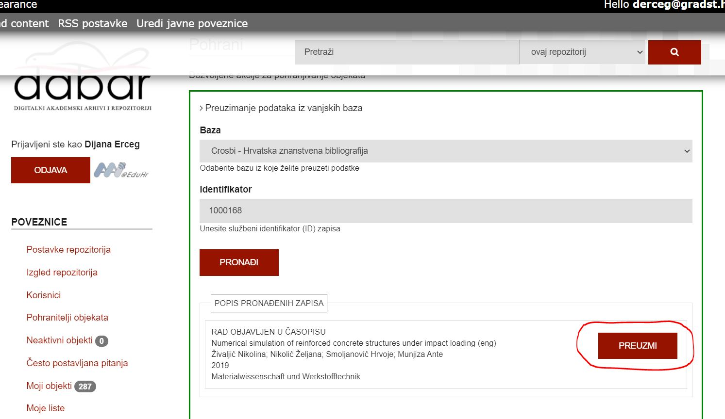

Slide 39
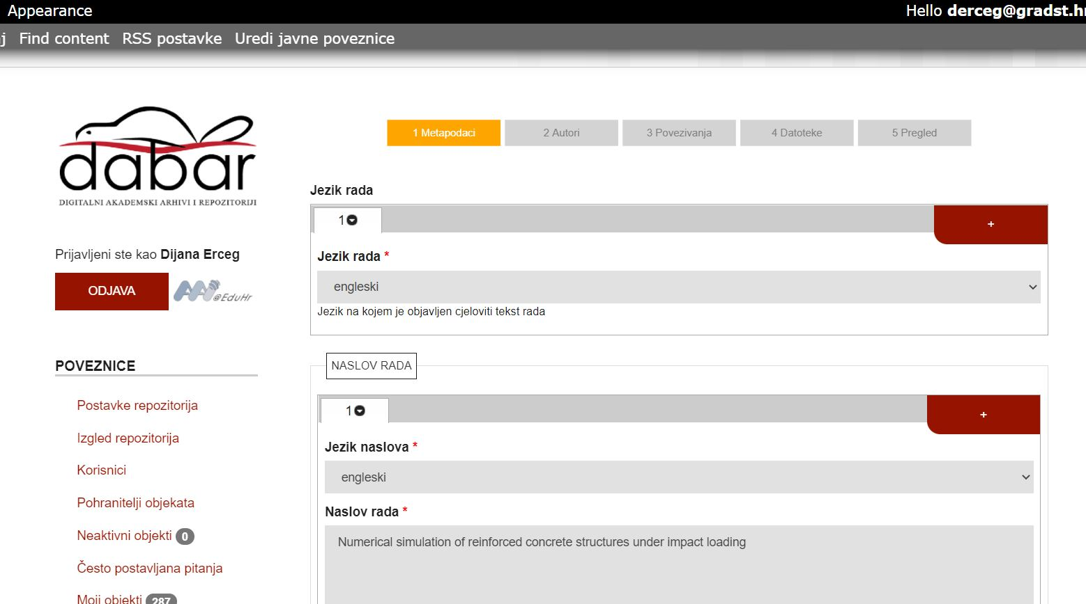

Slide 40
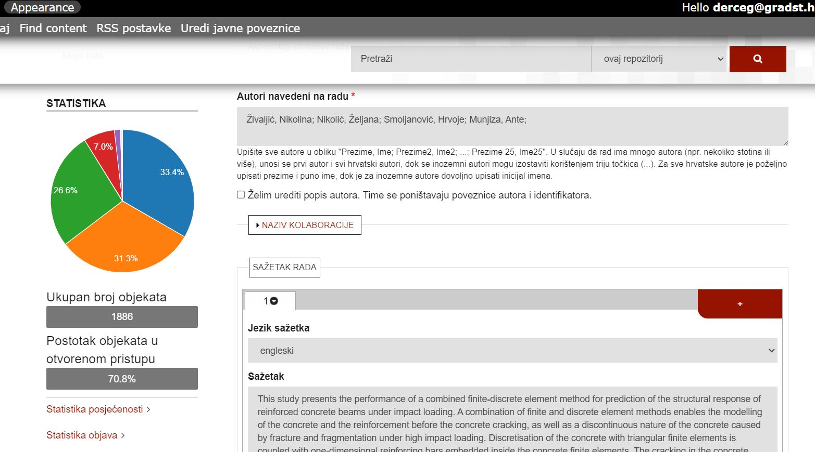

Slide 41
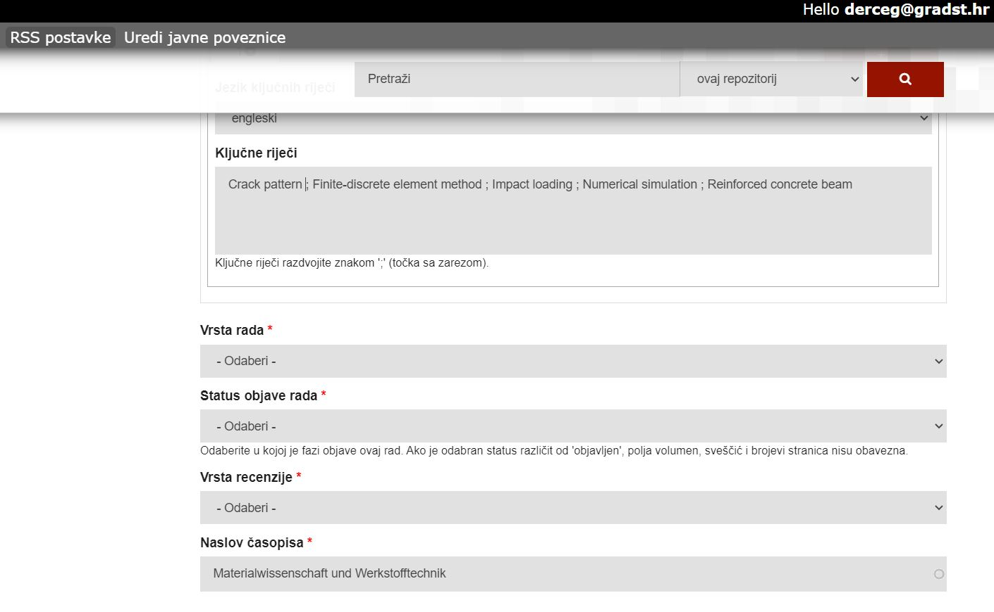

Slide 42
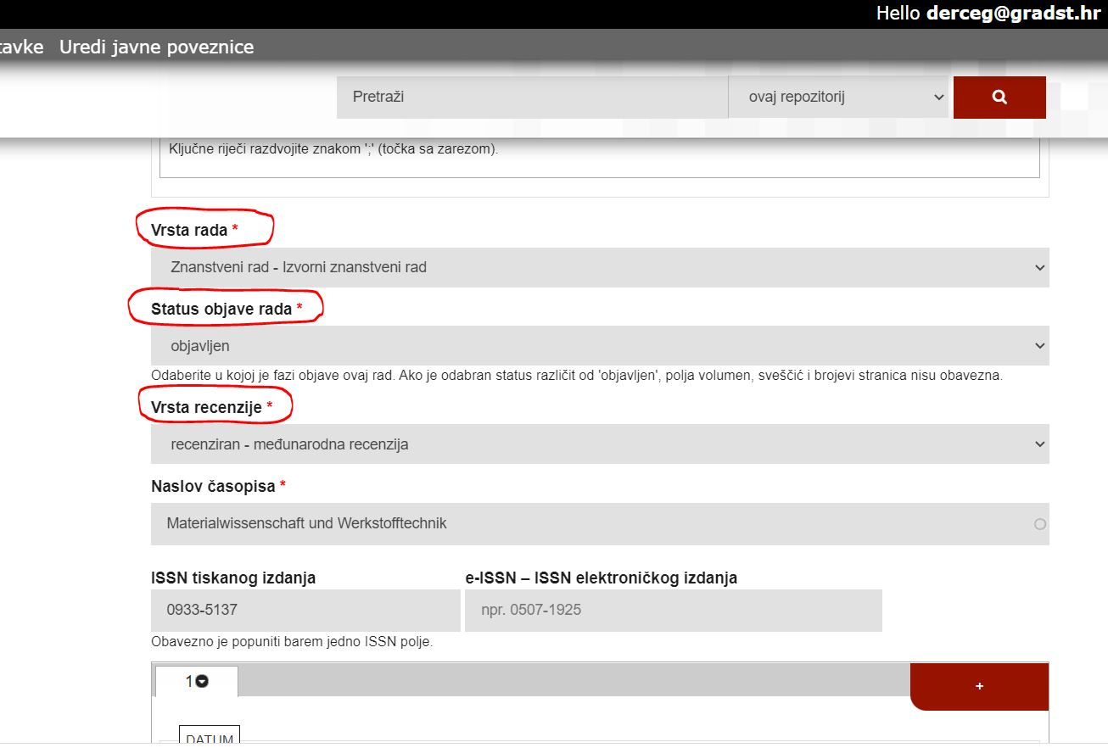

Slide 43
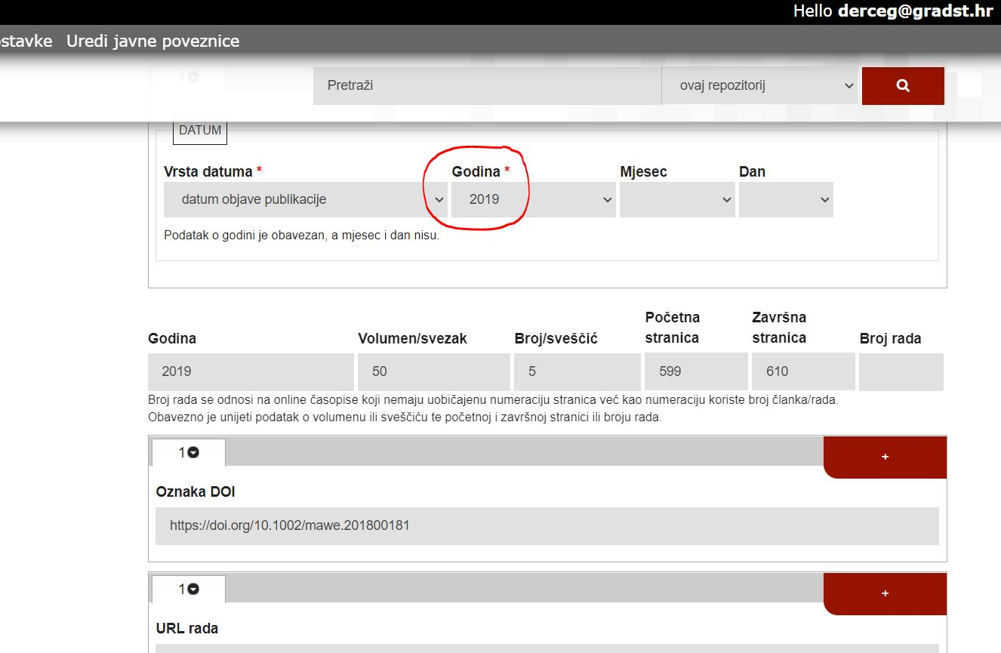

Slide 44
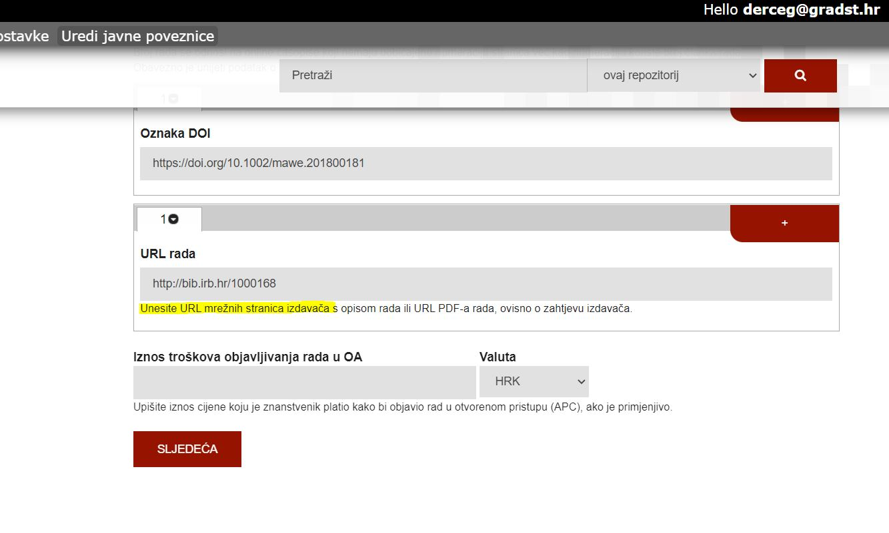

Slide 45
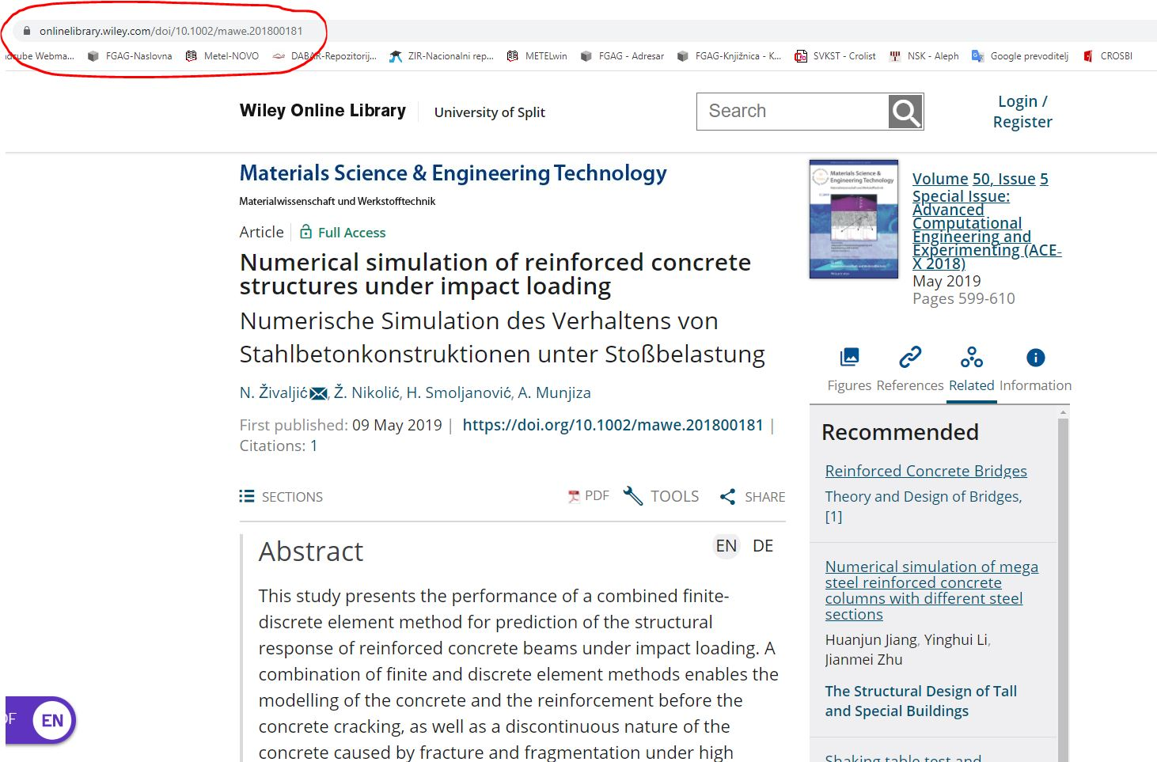

Slide 46
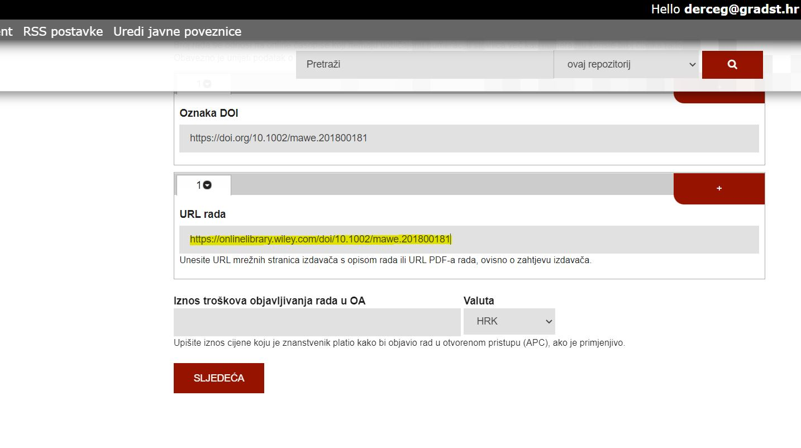

Slide 47
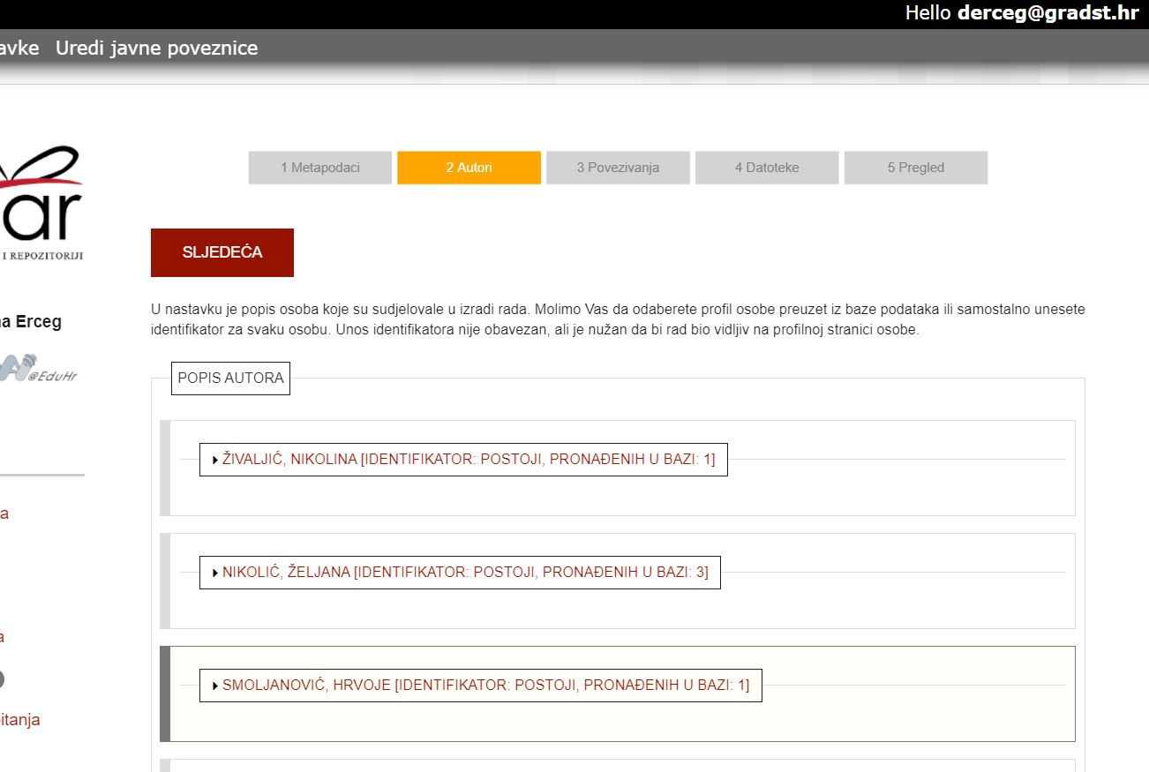

Slide 48
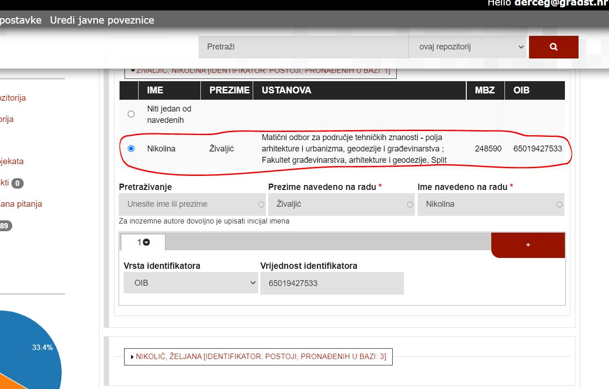

Slide 49
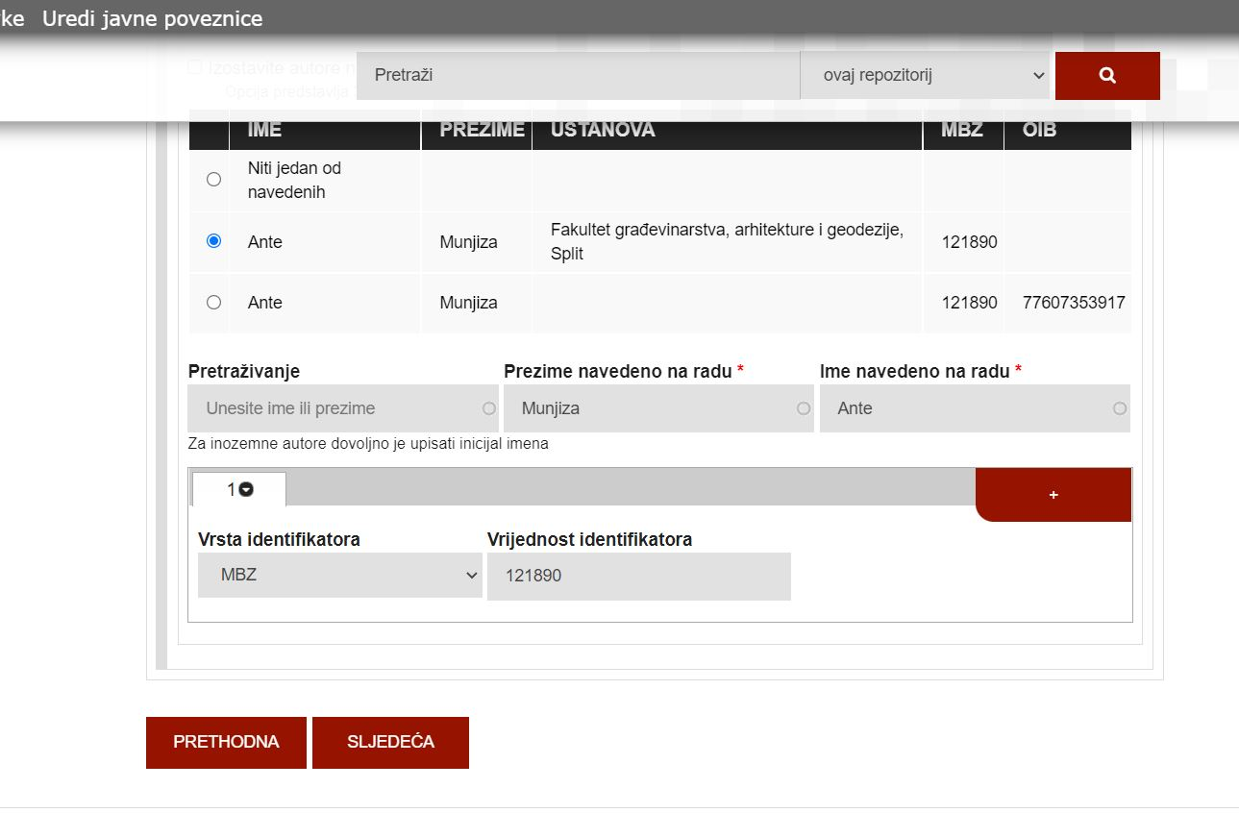

Slide 50
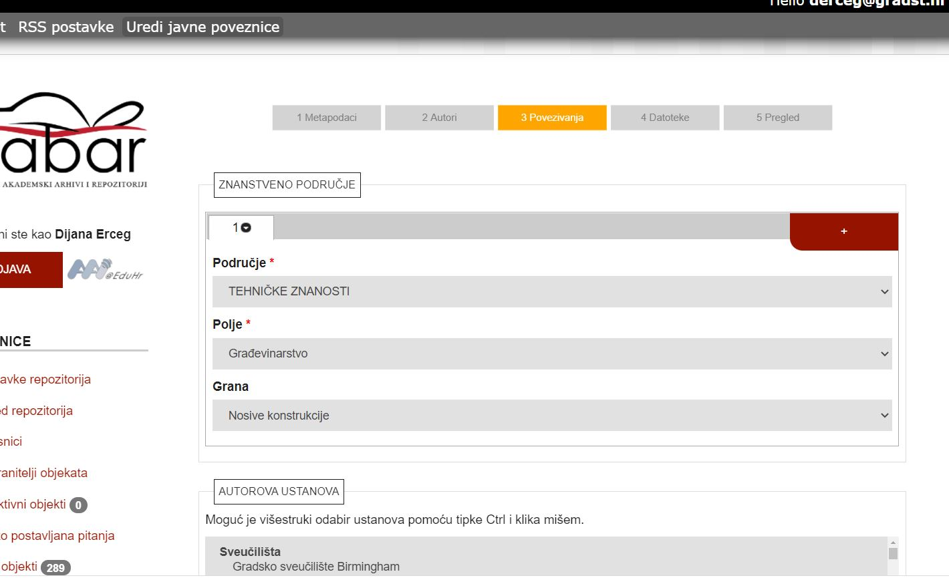

Slide 51
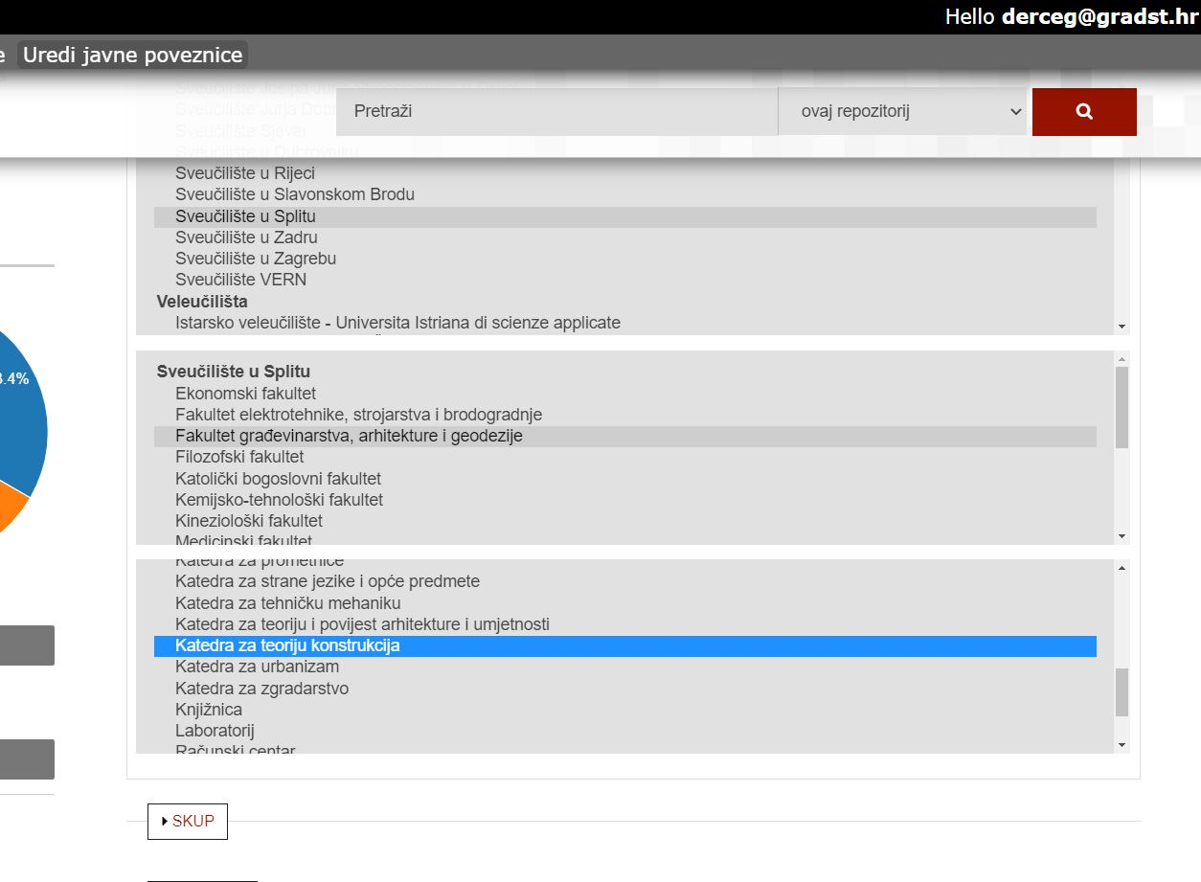

Slide 52
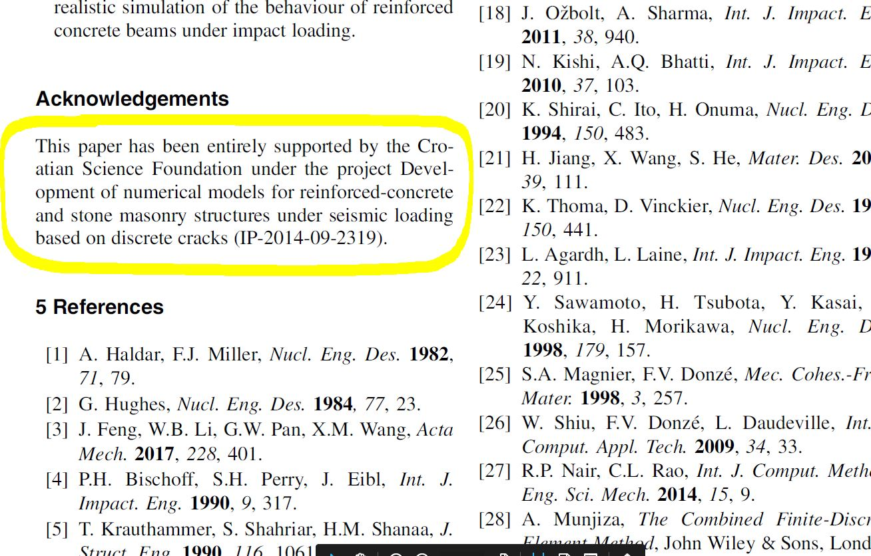

Slide 53
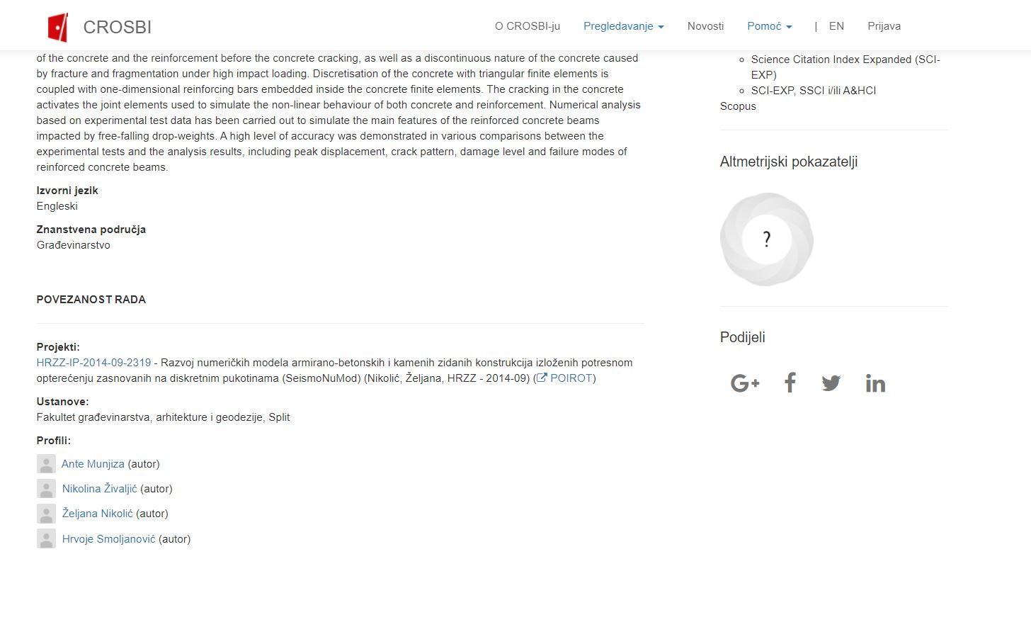

Slide 54
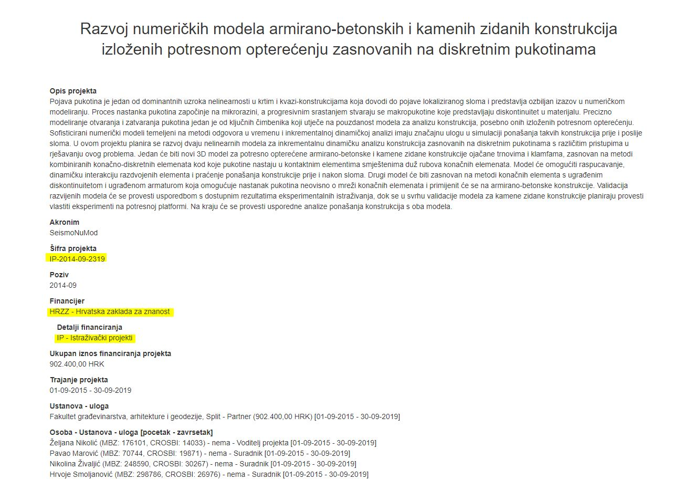

Slide 55
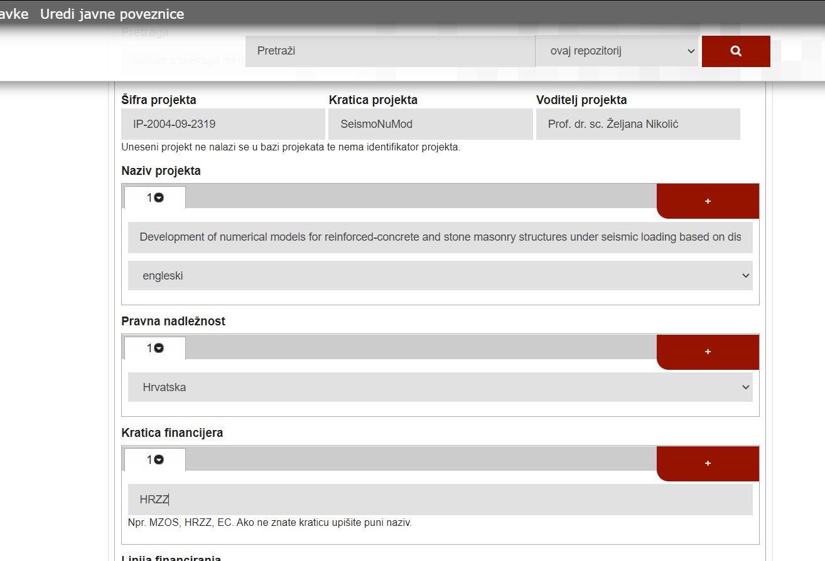

Slide 56
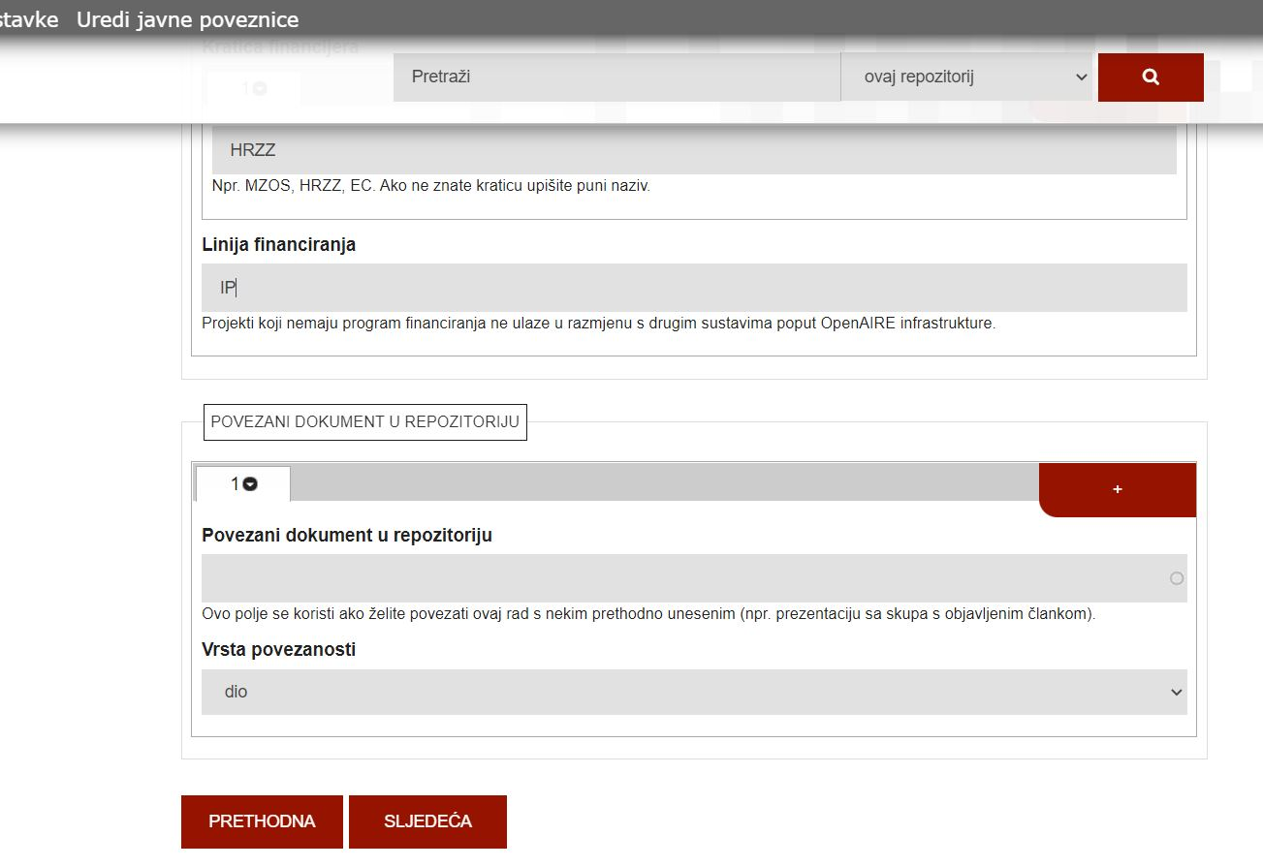

Slide 57
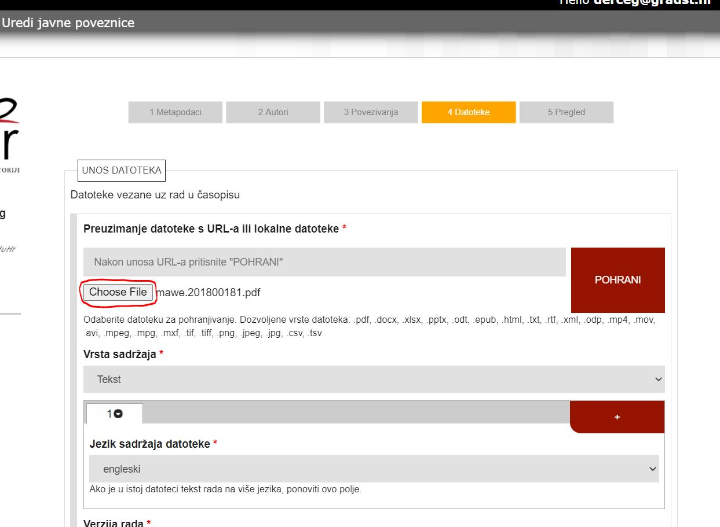

Slide 58
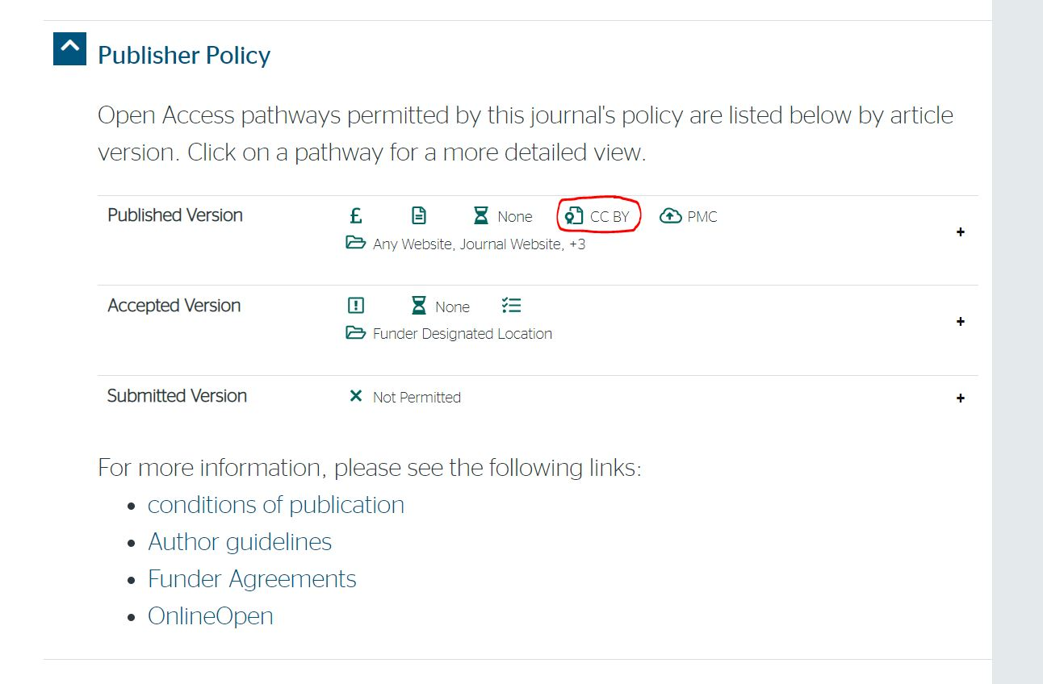

Slide 59
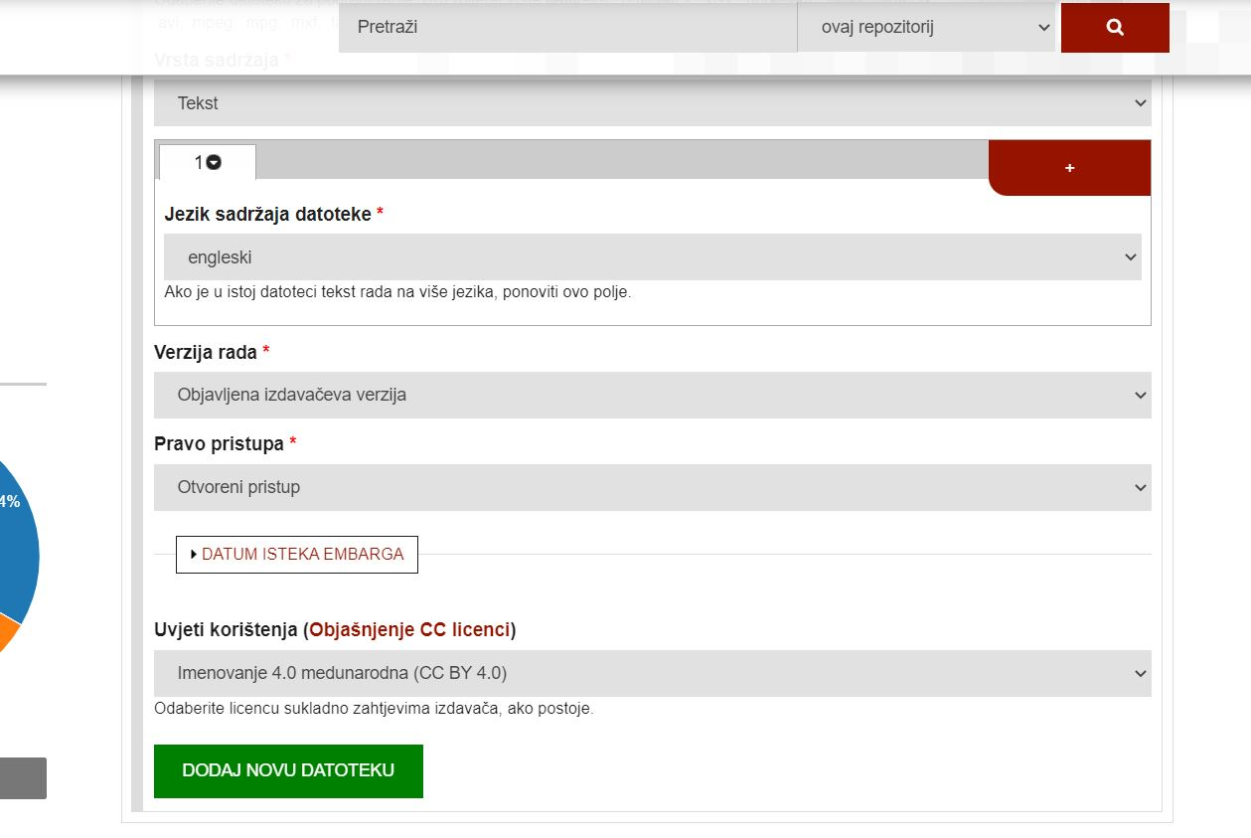

Slide 60
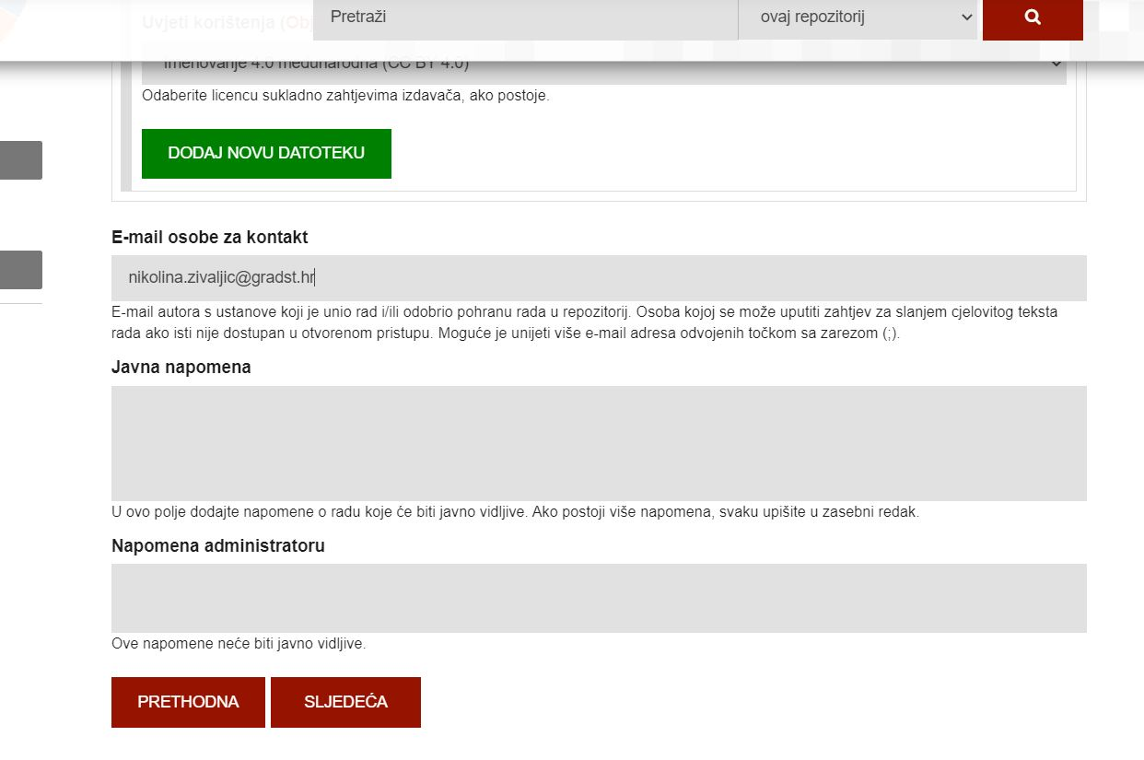

Slide 61
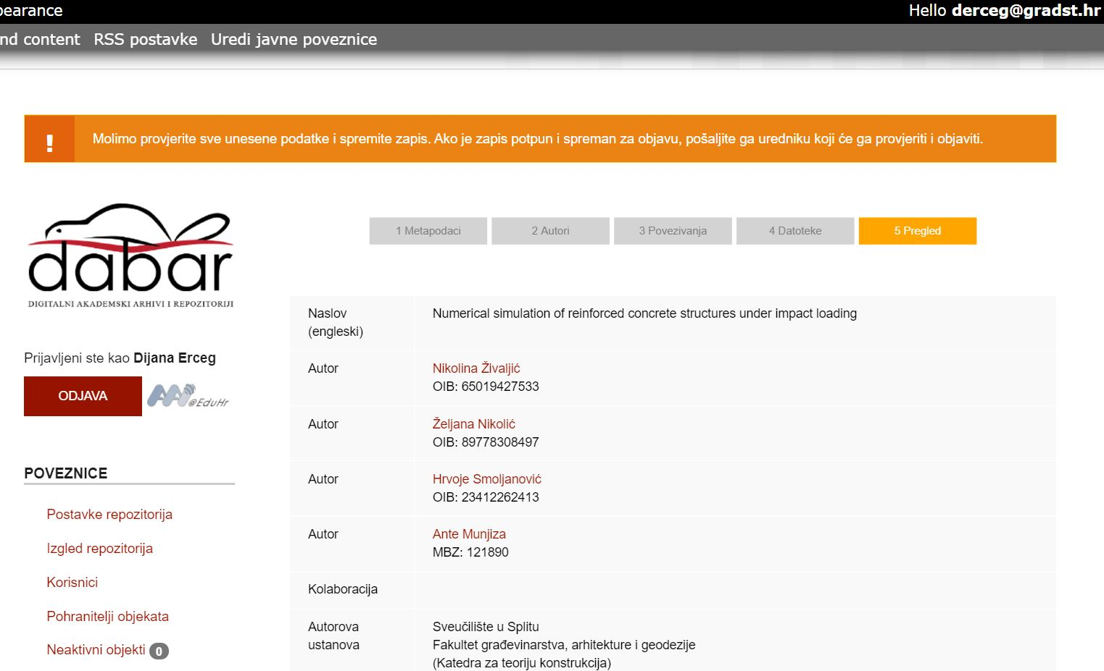

Slide 62
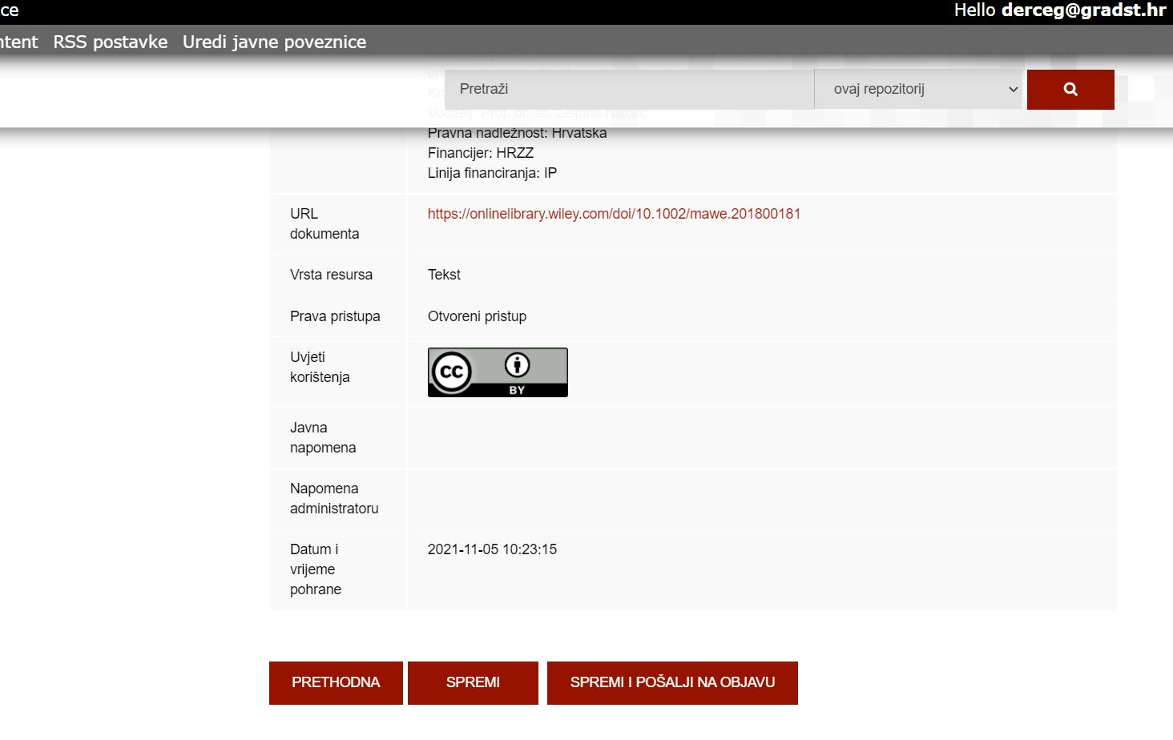

Slide 63
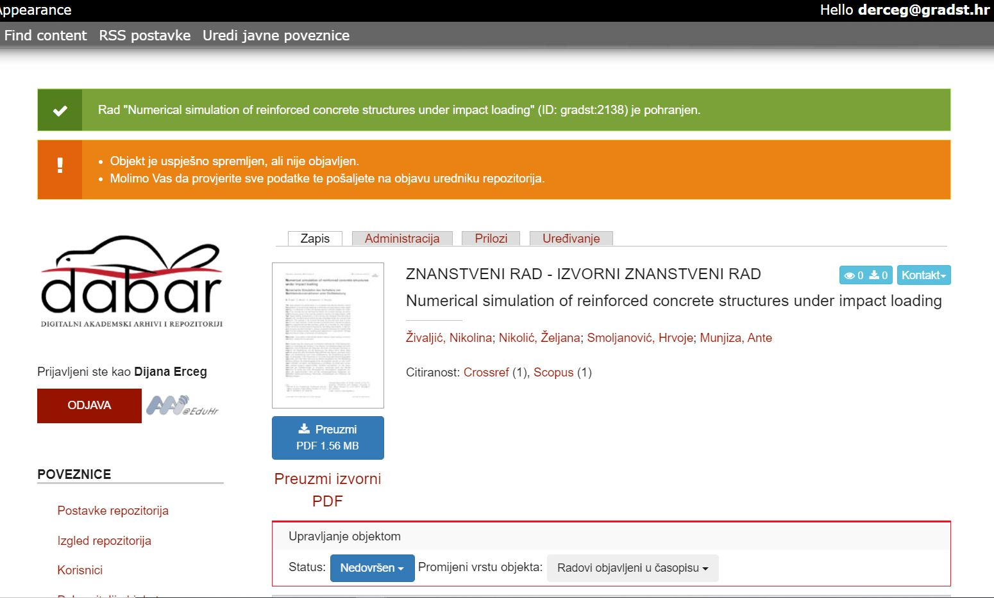

Slide 64
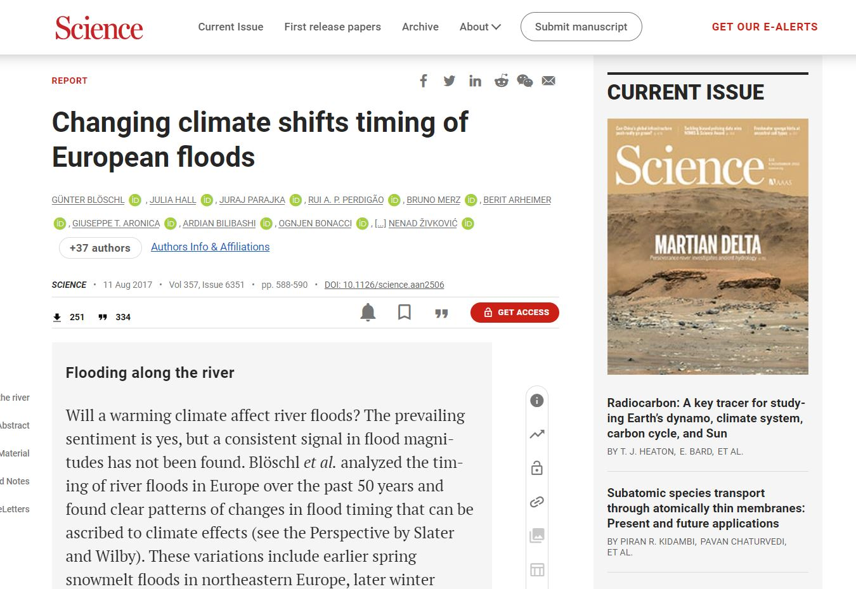
2. primjer pohrane u Dabar

Slide 65
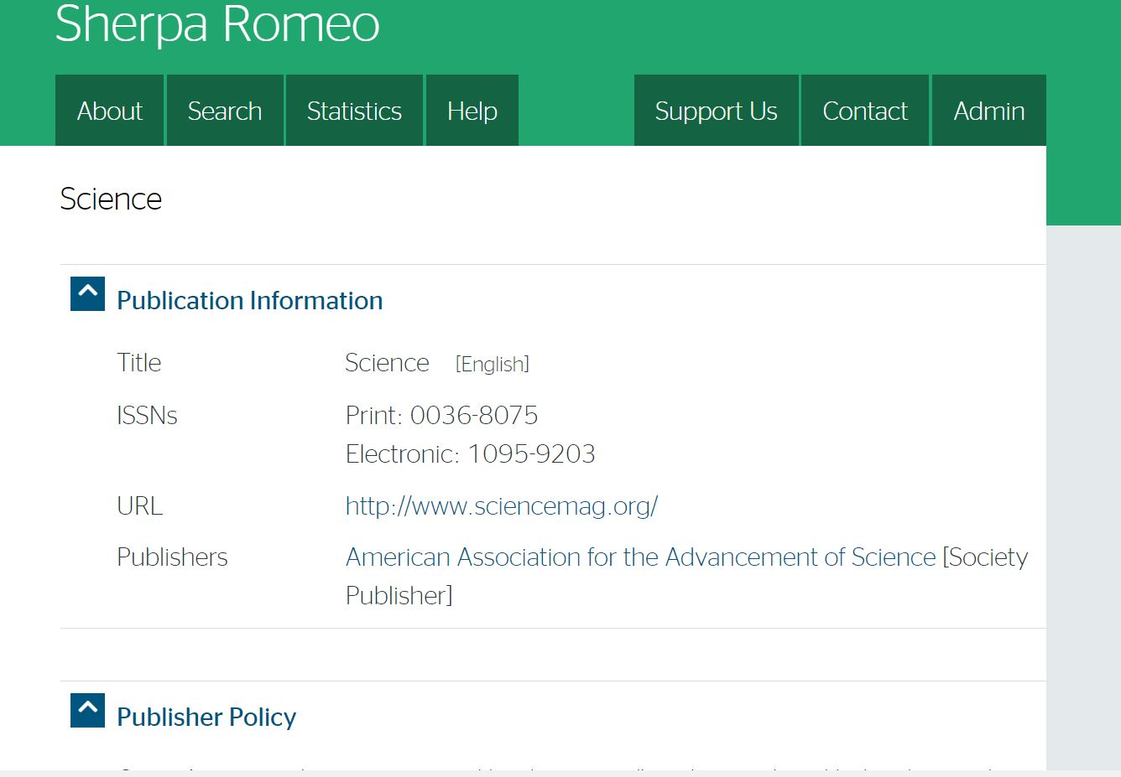

Slide 66
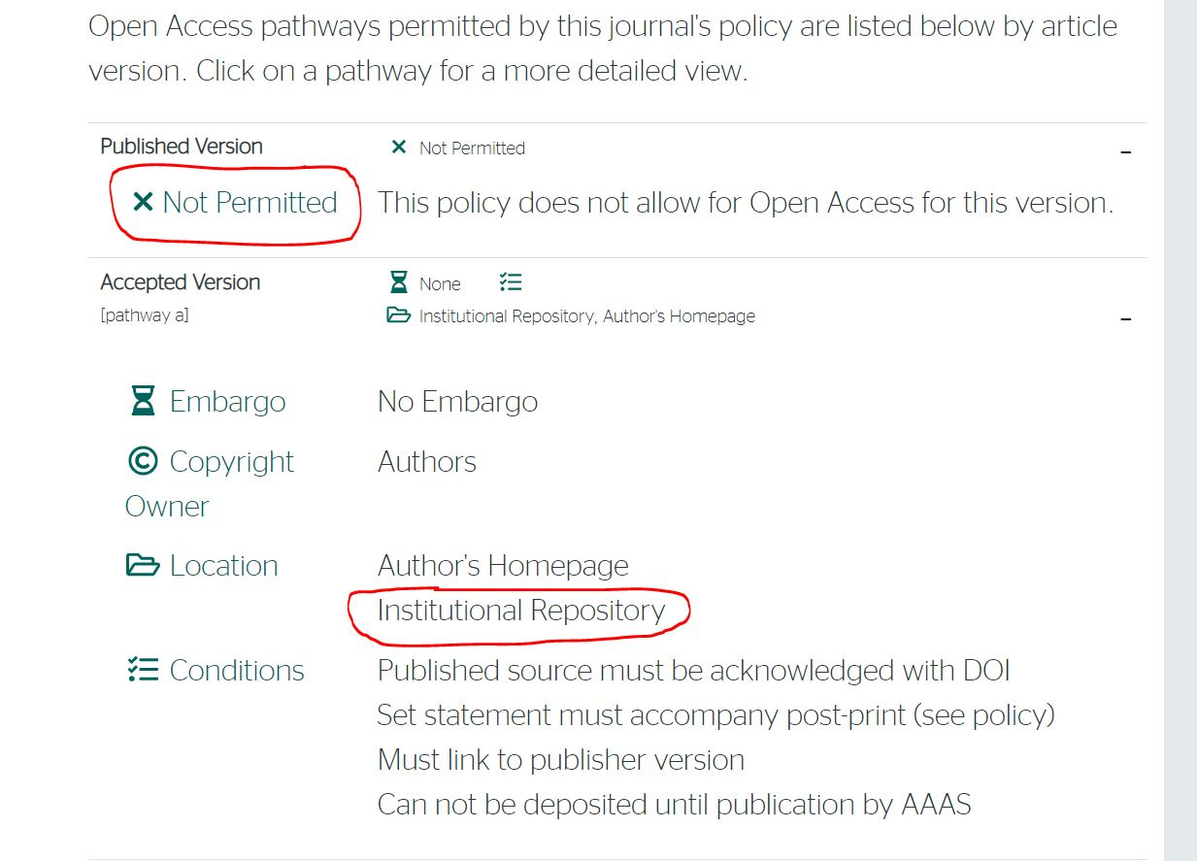

Slide 67
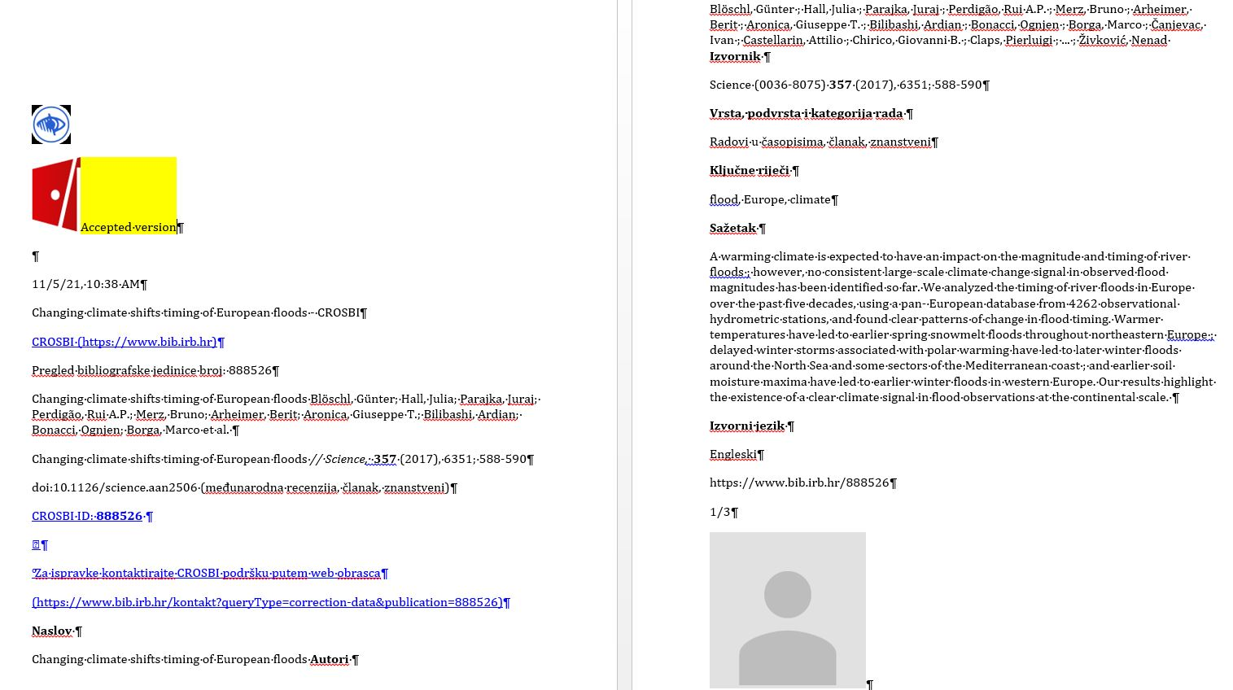

Slide 68
Zašto objavljivati u repozitoriju FGAG-a?
Vidljivost
Google, Google Scholar
OpenAIRE, OpenDOAR
Horizon 2020
"Autori ispunjavaju obvezu objave u otvorenom pristupu koju EC nalaže za sve H2020 projekte, kao i obvezu pohrane istraživačkih podataka za određena znanstvena područja"
Citiranost
"Na veću citiranost utječu: raniji pristup, odabir kvalitetnih članaka, pristranost pri odabiru, veći broj učitavanja samoarhiviranih članaka..."

Slide 69
Sveučilišna knjižnica u Splitu
ljpoljak@svkst.hr
otvorenaznanost@svkst.hr
bibliometrija@svkst.hr
FGAG Split - Knjižnica
derceg@gradst.hr

Slide 70
Literatura:
Hajjem, C., Harnad, S., & Gingras, Y. (2006). Ten-year cross-disciplinary comparison of the growth of open access and how it increases research citation impact. arXiv preprint cs/0606079.
https://arxiv.org/abs/cs/0606079
McKiernan, E. C., Bourne, P. E., Brown, C. T., Buck, S., Kenall, A., Lin, J., ... & Yarkoni, T. (2016). Point of view: How open science helps researchers succeed. elife, 5, e16800.
https://elifesciences.org/articles/16800.pdf
Mikki, S. (2017). Scholarly publications beyond pay-walls: increased citation advantage for open publishing. Scientometrics, 113(3), 1529-153
https://link.springer.com/article/10.1007/s11192-017-2554-0
Yassine Gargouri,Chawki Hajjem,Vincent Larivière,Yves Gingras,Les Carr,Tim Brody,Stevan Harnad . (2010) Self-Selected or Mandated, Open Access Increases Citation Impact for Higher Quality Research. PloS ONE, October 18, 2010
https://journals.plos.org/plosone/article?id=10.1371/journal.pone.0013636

